Slide 2
Budżet Gminy Mosina na 2021 rok uchwalony został w dniu 21 stycznia 2021 r. przez Radę Miejską w Mosinie uchwałą Nr XXXVIII/328/21 w wysokości 193.746.476,46 zł po stronie dochodów i 196.746.476,46 zł po stronie wydatków
Po zmianach wprowadzonych uchwałami Rady Miejskiej w Mosinie i zarządzeniami Burmistrza Gminy Mosina:
plan po stronie dochodów stanowi kwotę 207.618.942,86 zł, a po stronie wydatków 206.820.966,55 zł,
wykonanie dochodów za rok 2021 r. stanowi kwotę 211.090.325,83 zł, a wydatków 197.534.092,56 zł.
Treść | Plan po zmianach | Wykonanie 31.12.2021 r. | %
Dochody | 207.618.942,86 | 211.090.325,83 | 101,67%
Wydatki | 206.820.966,55 | 197.534.092,56 | 95,51%
Wynik budżetu (Nadwyżka/Deficyt) | 797.976,31 | 13.556.233,27
Planowany wynik budżetu tj. nadwyżka na dzień 31.12.2021 roku stanowiła kwotę 797.976,31 zł. Na dzień 31.12.2021 roku nadwyżka budżetu wyniosła 13.556.233,27 zł.

Slide 3
Największą grupę zaplanowanych dochodów stanowią działy:
Dochody od osób prawnych, osób fizycznych i od innych jednostek nie posiadających osobowości prawnej oraz wydatki związane z ich poborem 38,67% budżetu ogółem
Rodzina 26,14% budżetu ogółem
Różne rozliczenia (w tym: część oświatowa subwencji) 20,92% budżetu ogółem
Realizacja dochodów budżetowych 2021 r.:
plan 207.618.942,86 zł, wykonanie 211.090.325,83 zł, tj.101,67%
dochody bieżące
plan 191.086.831,70 zł
wykonanie 195.062.891,21 zł, tj.102,08%
dochody majątkowe
plan 16.532.111,16 zł
wykonanie 16.027.434,62 zł, tj.96,95%

Slide 4
Struktura dochodów w 2021 roku

Slide 5
Wpływy z podatków lokalnych w 2021 roku
Wykonanie na dzień 31.12.2021 r.
Podatek | osoby fizyczne | osoby prawne
Podatek od nieruchomości | 6.574.234,31 | 17.051.702,42
Podatek rolny | 251.870,80 | 42.846,00
Podatek leśny | 27.487,49 | 181.059,00
Podatek od środków transportu | 589.587,35 | 261.946,20
Razem: | 7.443.179,95 | 17.537.553,62
Razem osoby fizyczne i prawne | 24.980.733,57

Slide 6
Wpływy z podatków przekazywanych przez Urzędy Skarbowe w 2021 roku
Podatek | osoby fizyczne | osoby prawne
Wpływy z podatku od działalności gospodarczej osób fizycznych, opłacanego w formie karty podatkowej | 163.257,92
Wpływy z podatku od czynności cywilnoprawnych | 3.694.232,17 | 87.846,46
Wpływy z podatku od spadków i darowizn | 177.169,31
Razem: | 4.034.659,40 | 87.846,46
Razem osoby fizyczne i prawne | 4.122.505,86

Slide 7
Udział gminy w podatkach stanowiących dochód budżetu państwa w 2021 r.

Slide 8
Wpływy z podatku dochodowego od osób fizycznych (PIT)
rok | wykonanie
2015 | 26 984 526,00
2016 | 30 482 443,00
2017 | 32 455 861,00
2018 | 39 140 042,00
2019 | 44 359 948,00
2020 | 44 724 973,00
2021 | 51 354 521,00

Slide 9
Wpływy z podatku dochodowego od osób prawnych (CIT)
rok | wykonanie
2015 | 717 253,93
2016 | 696 806,79
2017 | 649 639,99
2018 | 816 117,63
2019 | 902 715,55
2020 | 1 046 514,37
2021 | 1 603 276,58

Slide 10
Wpływy z opłat w 2021 roku
Nazwa | Plan | Wykonanie | %
Opłata za zezwolenia na sprzedaż napojów alkoholowych | 550.000,00 | 614.841,90 | 111,79%
Opłata skarbowa | 130.300,00 | 137.339,50 | 105,40%
Opłata eksploatacyjna | 146.500,00 | 79.090,99 | 53,99%
Opłata adiacencka | 188.000,00 | 188.422,53 | 100,22%
Opłata parkingowa | 325.000,00 | 325.156,31 | 100,05%
Opłata za zajęcie pasa drogowego | 517.000,00 | 522.381,67 | 101,04%
Opłata za korzystanie z wychowania przedszkolnego | 126.750,00 | 113.955,15 | 89,91%
Opłata za odbiór odpadów komunalnych | 10.288.192,00 | 10.195.559,89 | 99,10%
RAZEM: | 12.271.742,00 | 12.176.747,94 | 99,23%

Slide 11
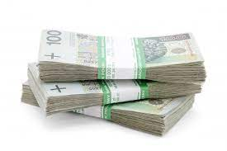
Opłata targowa w 2021 roku - rekompensata
W 2021 roku nie pobierano opłaty targowej
Ustawodawca ustalił, iż z tytułu niepobierania opłaty targowej w tym okresie, jednostkom samorządu terytorialnego przysługuje rekompensata ze środków Funduszu Przeciwdziałania COVID-19, a podstawę do wyliczenia tej rekompensaty, stanowią dochody z tytułu opłaty targowej za 2019 rok w sprawozdaniach jst.
W związku z powyższym w budżecie gminy Mosina po stronie dochodów w miejsce dochodów z opłaty targowej zaplanowano wpływy z rekompensaty ze środków Funduszu Przeciwdziałania COVID-19 w kwocie 274.598,00 zł.
Ich wykorzystanie (przeznaczenie) podlega ogólnym zasadom gospodarki budżetowej.

Slide 12
Gmina Mosina w 2021 roku otrzymała środki pochodzące z Funduszu Przeciwdziałania COVID-19 w wysokości 888.400,00 zł z przeznaczeniem na realizację zadania polegającego na rozwijaniu szkolnej infrastruktury w ramach programu „Laboratoria przyszłości”.
Środki zostały przekazane jednostkom oświatowym (Szkoły Podstawowe) z terenu gminy Mosina wg poniższego zestawienia:
Nazwa jednostki | Wartość
Szkoła Podstawowa Nr 1 w Mosinie | 144 000,00
Szkoła Podstawowa Nr 2 w Mosinie | 129 900,00
Szkoła Podstawowa im. Prezydenta RP Edwarda Raczyńskiego w Rogalinie | 60 000,00
Szkoła Podstawowa im. Kawalerów Orderu Uśmiechu w Daszewicach | 78 000,00
Szkoła Podstawowa im. Arkadego Fiedlera w Czapurach | 117 000,00
Szkoła Podstawowa im. 15 Pułku Ułanów Poznańskich w Krośnie | 150 000,00
Szkoła Podstawowa im. Adama Wodziczki w Rogalinku | 60 000,00
Szkoła Podstawowa "Pod Lipami" w Krosinku | 79 500,00
Szkoła Podstawowa w Pecnej | 70 000,00
RAZEM: | 888 400,00

Slide 13
W 2021 r. Gmina Mosina otrzymała w ramach Rządowego Funduszu Inwestycji Lokalnych 1.800.000,00 zł z przeznaczeniem na zadania inwestycyjne.
Nazwa zadania inwestycyjnego | Udział środków z RFIL
Dofinansowanie w ramach programu „Wsparcie gmin popegeerowskich z Rządowego Funduszu Inwestycji Lokalnych” na realizację zadania pn.: „Budowa sieci wodociągowej w miejscowości Sowiniec, w zakresie nadbudowania studni wodomierzowej na wjeździe do miejscowości od strony Mosiny wraz z budową sieci wodociągowej w miejscowości Sowiniec i kanalizacji sanitarnych na terenie Gminy Mosina, budowa przydomowych oczyszczalni i przyłączy kanalizacyjnych”. | 400.000,00
Dofinansowanie do zadania pn.: „Adaptacja pomieszczeń budynku gminnego u zbiegu ulic Wiosny Ludów i Dembowskiego w Mosinie (Środowiskowy Dom Samopomocy). | 1.400.000,00
Razem: | 1.800.000,00
Rządowy Fundusz Inwestycji Lokalnych (RFIL) to program, w ramach którego rządowe środki trafiają do gmin, powiatów i miast w całej Polsce na inwestycje bliskie ludziom. Wsparcie jest bezzwrotne i pochodzi z Funduszu Przeciwdziałania COVID-19.

Slide 14
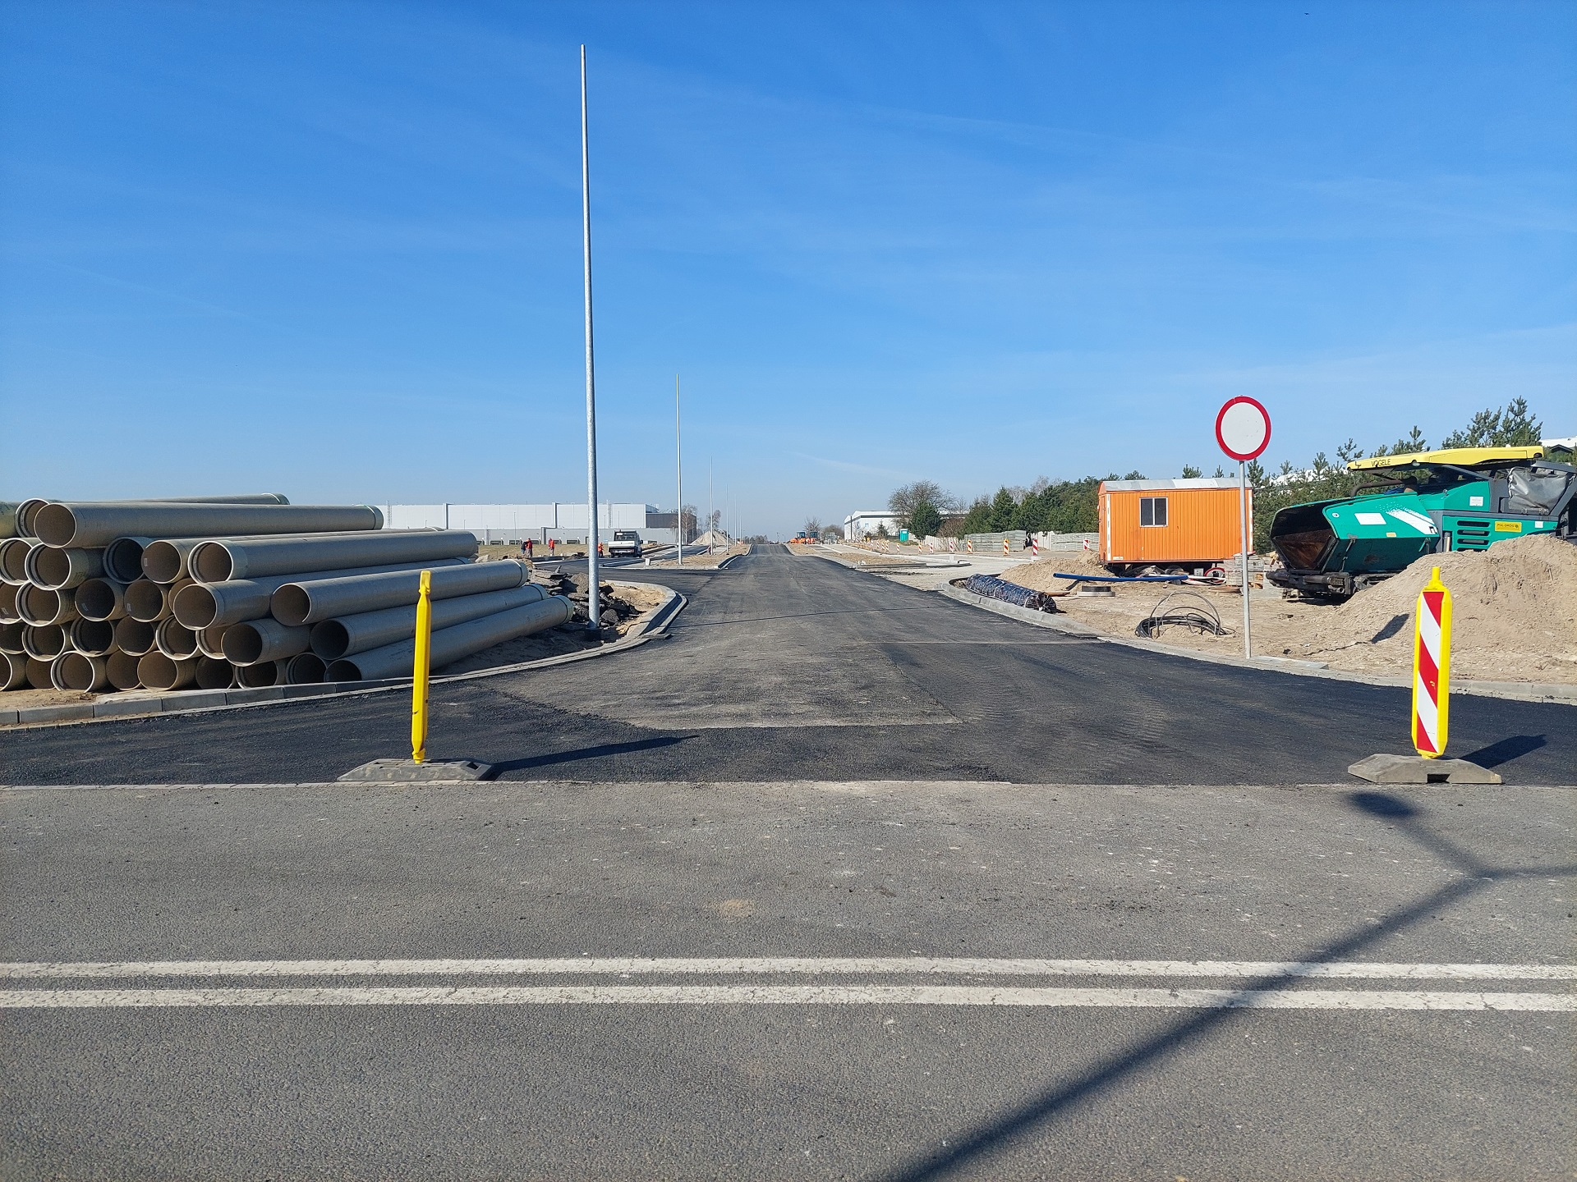
Gmina Mosina w 2021 roku otrzymała w ramach Rządowego Funduszu Rozwoju Dróg 4.023.120,51 zł z przeznaczeniem na zadanie inwestycyjne.
Nazwa zadania inwestycyjnego | Wartość pozyskanych środków
Budowa ulicy Lema w Mosinie | 4.023.120,51
Jest to zadanie 2-letnie, a zakończenie wykonania zadania przewiduje się w 2022 roku. Całkowity koszt realizacji zadania szacowany jest na kwotę 8.738.601,64 zł, z czego w roku 2021 przeznaczono środki w kwocie 2.156.834,99 zł, a na rok 2022 w kwocie 6.581.766,65 zł.
Rządowy Fundusz Rozwoju Dróg (RFRD), zgodnie z ustawą z dnia 23 października 2018 roku powołany został dla wsparcia finansowego dla jednostek samorządu terytorialnego. RFRD to mechanizm wieloletni, zapewniający finansowanie dużych inwestycji samorządowych, pozwalający na stworzenie w przyszłości spójnej sieci dróg lokalnych.

Slide 15
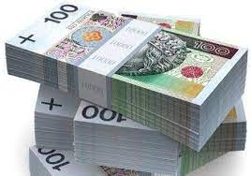
Środki subwencyjne dla JST w 2021 roku na dofinansowanie zadań własnych
W związku z art. 8 uchwalonej w dniu 14 października 2021 r. ustawy:
- o zmianie ustawy o dochodach jednostek samorządu terytorialnego oraz niektórych innych ustaw, w roku 2021 przekazano jednostkom samorządu terytorialnego dodatkowe środki z budżetu państwa na wsparcie finansowe w realizacji zadań własnych.
W roku 2021 Gmina Mosina pozyskała 7.207.626,00 zł z tytułu uzupełnienia subwencji ogólnej

Slide 16
Realizacja wydatków budżetowych za 2021 rok:
plan 206.820.966,55 zł
wykonanie 197.534.092,56 zł, tj.95,51%

Slide 17
Jak przedstawia powyższy wykres:
wydatki majątkowe stanowią 12% wykonanych wydatków ogółem,
wydatki bieżące stanowią 88% wykonanych wydatków ogółem.

Slide 18
Największą grupę zaplanowanych wydatków stanowią działy:
Gospodarka komunalna 8,72% budżetu ogółem
Oświata i wychowanie 34,64% budżetu ogółem
Rodzina 26,64% budżetu ogółem
Realizacja wydatków budżetowych 2021 r.:
plan 206.820.966,55 zł, wykonanie 197.534.092,56 zł, tj.95,51%
wydatki bieżące
plan 178.684.631,30 zł
wykonanie 173.789.426,35 zł, tj.97,26%
wydatki majątkowe
plan 28.136.335,25 zł
wykonanie 23.744.666,21 zł, tj.84,39%

Slide 19
Wykonanie wydatków w ramach funduszu sołeckiego, funduszu do dyspozycji jednostek pomocniczych oraz dodatkowego funduszu jednostek pomocniczych w odniesieniu do wykonanych wydatków ogółem w 2021 roku
Wydatki | w zł
Fundusz sołecki | 647.016,54
Fundusz jednostek pomocniczych | 188.643,12
Dodatkowy fundusz jednostek pomocniczych | 606.148,56
Razem: | 1.441.808,22
Wykonane wydatki ogółem : 197.534.092,56 zł Wykonanie wydatków w ramach wyodrębnionych funduszy stanowiło 0,73 % wydatków ogółem na łączną kwotę 1.441.808,22 zł

Slide 20
Dotacje i wpłaty na rzecz innych jednostek udzielone z budżetu Gminy Mosina w 2021 roku wyniosły 20.973.540,85
 | Dotacje dla jednostek spoza sektora finansów publicznych
1 | Dotacje celowe i podmiotowe dla niepublicznych i publicznych prowadzonych przez inne niż jst jednostek systemu oświaty | 12.899.370,01
2 | Dotacje celowe z budżetu na finansowanie lub dofinansowanie zadań zleconych do realizacji stowarzyszeniom | 335.648,00
3 | Dotacje celowe z budżetu jst udzielone organizacjom prowadzącym działalność pożytku publicznego | 189.800,00
4 | Dotacje celowe z budżetu na realizację zadań inwestycyjnych, w tym:
 | 1/ zakup sprzętu dla OSP | 500.000,00
 | 2/ modernizacja systemów grzewczych | 593.878,02
 | Razem: | 14.518.696,03
 | Dotacje dla jednostek sektora finansów publicznych
1 | Dotacje celowe na mocy porozumień jst na transport lokalny | 1.587.119,53
2 | Wpłaty na rzecz innych jst lub związków – składka członkowska do Związku Pow.-Gm. Wielkopolski Transport Regionalny | 67.191,00
3 | Dotacje celowe między jst - dla publicznych jednostek systemu oświaty | 1.537.199,95
4 | Dotacje celowe na pomoc finansową między jst na dofinansowanie zadań własnych - izba wytrzeźwień | 58.937,00
5 | Dotacje celowe na pomoc finansową między jst na dofinansowanie zadań własnych - zakup sprzętu dla szpitala | 30.000,00
6 | Dotacje celowe na mocy porozumień jst - z przeznaczeniem na likwidację wyrobów zawierających azbest | 20.355,64
7 | Wpłaty na rzecz innych jst lub związków – składka członkowska do ZGO Sp. z o.o. w Jarocinie | 3.245,20
8 | Wpłaty na rzecz innych jst lub związków – składka członkowska do Schroniska dla zwierząt w Skałowie | 212.296,50
9 | Dotacje podmiotowe dla samorządowej instytucji kultury - Mosiński Ośrodek Kultury | 1.348.500,00
10 | Dotacje podmiotowe dla samorządowej instytucji kultury - Galeria Sztuki | 470.000,00
11 | Dotacje podmiotowe dla samorządowej instytucji kultury - Mosińska Biblioteka Publiczna | 1.120.000,00
 | Razem: | 6.454.844,82

Slide 21
Analiza wydatków bieżących Gminy Mosina i wydatków ponoszonych w działach 801 i 854 Budżetu Gminy w latach 2017-2021
Rok | ogółem wydatki bieżące gminy | wzrost -wartość
2017 | 112 310 097,35
2018 | 117 974 944,12 | 5 664 846,77
2019 | 141 522 807,80 | 23 547 863,68
2020 | 162 411 606,24 | 20 888 798,44
2021 | 173 789 426,35 | 11 377 820,11
wydatki bieżące dział 801 i 854 | wzrost -wartość
44 062 971,15
46 407 809,58 | 2 344 838,43
51 704 087,10 | 5 296 277,52
57 940 217,44 | 6 236 130,34
65 938 504,95 | 7 998 287,51
Rok | Subwencja otrzymana | Wykonane wydatki bieżące w dziale 801 i 854 | % pokrycia wydatków
2017 | 21 248 428,00 | 44 062 971,15 | 48,22%
2018 | 22 683 154,00 | 46 407 809,58 | 48,88%
2019 | 25 891 660,00 | 51 704 087,10 | 50,08%
2020 | 26 737 872,00 | 57 940 217,44 | 46,15%
2021 | 29 094 270,00 | 65 938 504,95 | 44,12%
Rok | dotacje udzielone w dziale 801 i 854 | Wynagrodzenia w dziale 801 i 854 | razem dotacje i wynagrodzenia | inne bieżące wydatki w dziale 801 i 854
2017 | 8 862 484,44 | 28 571 733,48 | 37 434 217,92 | 6 628 753,23
2018 | 8 920 576,68 | 29 285 808,40 | 38 206 385,08 | 8 201 424,50
2019 | 10 075 958,58 | 32 085 417,37 | 42 161 375,95 | 9 542 711,15
2020 | 12 091 266,06 | 37 438 995,05 | 49 530 261,11 | 8 409 956,33
2021 | 14 159 797,67 | 40 861 966,32 | 55 021 763,99 | 10 916 740,96
Podsumowanie:
Wzrost wydatków bieżących Gminy Mosina na przestrzeni lat 2017-2021 wynika m.in. z ok. 10% corocznego wzrostu wydatków bieżących związanych z kosztami funkcjonowania placówek oświatowych

Slide 22
Analiza wydatków bieżących Gminy Mosina i wydatków ponoszonych w działach 801 i 854 Budżetu Gminy w latach 2017-2021
Rok | ogółem wydatki bieżące gminy | % wzrost wydatków bieżących gminy | wydatki bieżące 801+854 | % wzrost wydatków bieżących oświaty | % udział wydatków bieżących oświaty do wydatków ogółem Gminy
2017 | 112 310 097,35 |  | 44 062 971,15 |  | 39,23%
2018 | 117 974 944,12 | 5,04 | 46 407 809,58 | 5,32 | 39,34%
2019 | 141 522 807,80 | 19,96 | 51 704 087,10 | 11,41 | 36,53%
2020 | 162 411 606,24 | 14,76 | 57 940 217,44 | 12,06 | 35,67%
2021 | 173 789 426,35 | 7,01 | 65 938 504,95 | 13,80 | 37,94%

Slide 23
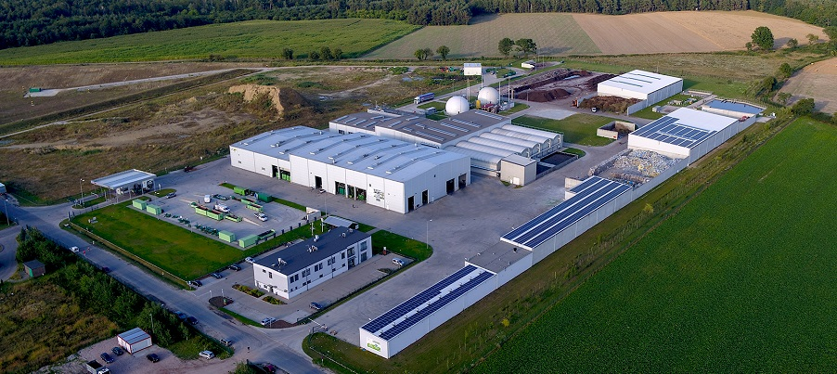
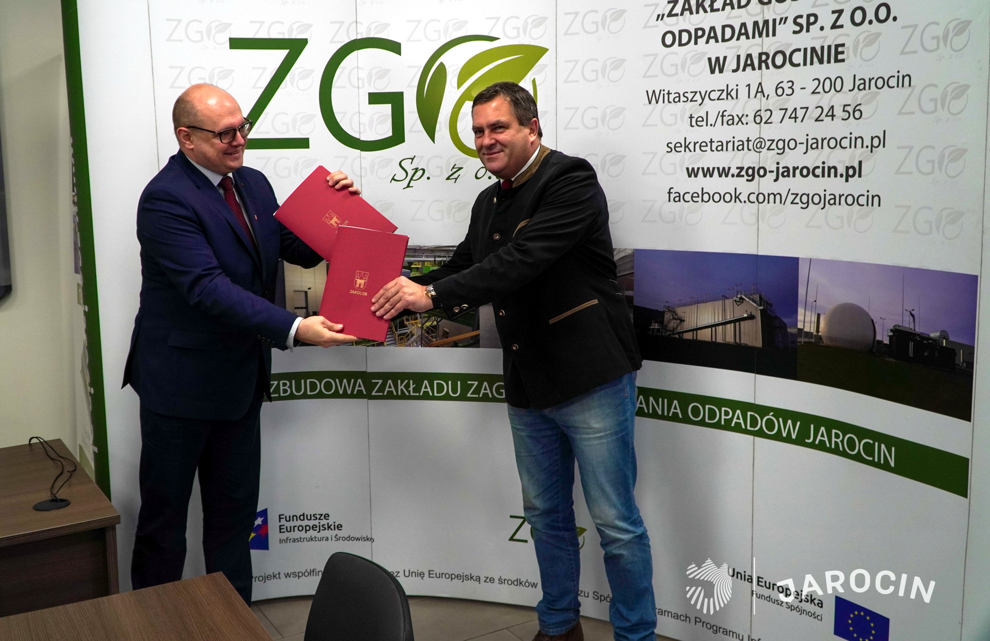
ZGO Sp. z o.o. w Jarocinie – Wielkopolskie Centrum Recyklingu
W dniu 4 lutego 2021 roku Gmina Mosina złożyła w formie aktu notarialnego oświadczenie o przystąpieniu do „ZGO Sp. z o.o. w Jarocinie – Wielkopolskie Centrum Recyklingu” i objęciu 434 udziałów, pokrywając je wkładem pieniężnym w kwocie 399.510,02 zł.
ZGO Sp. z o.o. w Jarocinie – Wielkopolskie Centrum Recyklingu jest największą instalacją mechaniczno-biologicznego przetwarzania odpadów w Wielkopolsce. Nowoczesność zakładu polega przede wszystkim na nieszablonowych i innowacyjnych rozwiązaniach technologicznych.
Obecnie spółka na mocy porozumienia międzygminnego zrzesza 22 samorządy.
Objęcie udziałów w roku 2021 w ZGO Sp. z o.o. w Jarocinie – Wielkopolskie Centrum Recyklingu było możliwe dzięki podjętej Uchwale Nr XXXVII/306/20 Rady Miejskiej w Mosinie z dnia 29 grudnia 2020 r. w sprawie przystąpienia Gminy Mosina do spółki działającej pod firmą ZGO Spółka z o.o. w Jarocinie – Wielkopolskie Centrum Recyklingu.

Slide 24
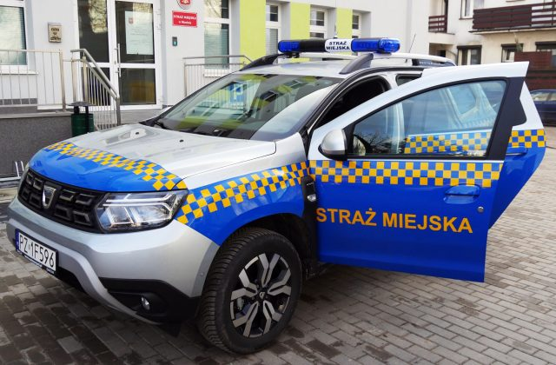
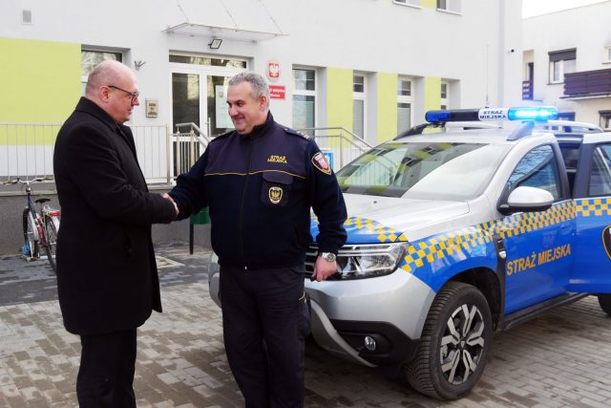
Nowy radiowóz dla mosińskiej Straży Miejskiej
W 2021 roku został zakupiony terenowy samochód marki Dacia Duster z napędem na cztery koła dla funkcjonariuszy Straży Miejskiej w Mosinie – wartość zakupu 101.781,49 zł
Zakup samochodu dla strażników wsparli również radni Rady Miejskiej w Mosinie, którzy uchwalili środki na ten cel. Kluczyki od radiowozu na ręce Komendanta SM Jarosława Dobickiego przekazał Burmistrz Gminy Mosina Przemysław Mieloch, w obecności swoich Zastępców i Skarbnika Gminy Mosina.
W 2021 roku minęła 30. rocznica powołania Straży Miejskiej w Mosinie.
Nowe auto uzupełniło flotę pojazdów jakimi dysponuje Straż Miejska i służy strażnikom gminnym do wykonywania zadań ustawowych na potrzeby mieszkańców Gminy Mosina.

Slide 25
Dotacja dla Ochotniczej Straży Pożarnej w Mosinie
W 2021 roku Gmina Mosina przekazała w ramach dotacji środki w wysokości 500.000,00 na zakup fabrycznie nowego, ciężkiego samochodu specjalnego pożarniczego, ratowniczo-gaśniczego na podwoziu Scania z układem napędowym 4/4 dla Ochotniczej Straży Pożarnej w Mosinie. Całkowita wartość pojazdu wyniosła 1.199.250,00 zł. Dotacja celowa Gminy Mosina wyniosła 499.250,00 zł i została rozliczona w roku 2022. Pozostała kwota pochodziła z budżetu państwa.
Wóz jest wykorzystywany m.in. w akcjach i działaniach ratowniczych w ramach KSRG oraz w innych działaniach na potrzeby mieszkańców Gminy Mosina.

Slide 26
Dotacje na wymianę pieców
W 2021 roku mieszkańcy gminy mieli możliwość uzyskania dotacji z budżetu Gminy Mosina na dofinansowanie kosztów inwestycji w zakresie wymiany tzw. kopciuchów na nowoczesne urządzenia spełniające obecne wymagania emisyjności.
W 2021 roku Gmina Mosina wydatkowała w formie dotacji celowych kwotę 593.878,02 zł na dofinansowanie kosztów inwestycji realizowanych na terenie gminy polegających na:
1) likwidacji kotłów/pieców węglowych i ich zastąpieniu:
pompą ciepła;
kotłem gazowym;
kotłem lub piecem elektrycznym;
kotłem na paliwo stałe, z automatycznym podajnikiem paliwa, za wyjątkiem zgazowujących paliwo, bez dodatkowego rusztu, 5 klasy lub wyższej według normy przenoszącej normę europejską EN 303-5, spełniającym wymagania tzw. ekoprojektu,
2) montażu w systemie grzewczym kolektorów słonecznych dla potrzeb wytwarzania ciepłej wody użytkowej.
Wysokość udzielonej dotacji, zasady oraz tryb postępowania i sposób rozliczania dotacji zostały ustalone przez Radę Miejską w Mosinie w uchwale Nr XXX/239/20 Rady Miejskiej w Mosinie z dnia 9 lipca 2020 r. w sprawie udzielania dotacji celowej na dofinansowanie kosztów inwestycji w zakresie ochrony środowiska i gospodarki wodnej oraz Uchwale zmieniającej Nr XXXVI/295/20 z dnia 26 listopada 2020r.
W Gminie Mosina zrealizowano 129 dotacji do wymiany źródeł ciepła w budynkach i lokalach mieszkalnych

Slide 27
Inwestycje w roku 2021
Wykonanie wydatków inwestycyjnych w 2021 roku na poziomie 23.744.666,21 zł stanowi 12% wykonanych wydatków ogółem.
Udział % wykonania wydatków majątkowych wg rodzajów działalności
 | Budowa sieci wodociągowych | 510 270,00 | 2,15%
 | Transport | 3 555 488,80 | 14,97%
 | Budowa dróg, chodników, ścieżek | 4 026 346,96 | 16,96%
 | Turystyka - budowa pomostu pływającego | 269 985,00 | 1,14%
 | Adaptacje i termomodernizacje budynków gminnych | 4 467 279,87 | 18,81%
 | Zakup i modernizacja sprzetu informatycznego i rozwój elektronicznych usług | 169 822,72 | 0,72%
 | Inwestycje w bezpieczeństwo: monitoring, zakup auta OSP i SM | 619 222,89 | 2,61%
 | Inwestycje w infrastrukturę bazy oświatowej | 7 328 896,56 | 30,87%
 | Środki na zakup defibrylatora dla Szpitala w Puszczykowie | 30 000,00 | 0,13%
 | Inwestycje w oświetlenie gminne, małą infrastrukturę, place zabaw, gospodarkę odpadami, środki na dofinansowanie modernizacji systemów grzewczych | 1 967 251,18 | 8,29%
 | Inwestycje w budowę i modernizację świetlic wiejskich | 792 476,23 | 3,34%
 | Inwestycja - boisko wiejskie w Rogalinie | 7 626,00 | 0,03%
 | RAZEM: | 23 744 666,21 | 100,00%
W 2021 roku największe nakłady inwestycyjne, na poziomie 30,87% wszystkich wydatków inwestycyjnych w Gminie, poniesiono na zadania związane z rozbudową i modernizacją bazy oświatowej

Slide 28
Inwestycje w 2021 roku w infrastrukturę oświatową
Rok 2021 to kolejny rok konsekwentnych działań w zakresie poszerzania i modernizowania gminnej bazy oświatowej
W 2021 roku kontynuowano rozpoczęte inwestycje jak również podjęto działania projektowe.
Wydatkowane 7.328.896,56 przeznaczono na:
Szkołę Podstawową w Rogalinie 3.676.652,87
Szkołę Podstawową w Daszewicach 1.532.070,00
Szkołę Podstawową w Rogalinku 1.210.967,69
Szkołę Podstawową nr 2 w Mosinie 724.300,00
Szkołę Podstawową w Krosinku 165.226,00
Szkołę Podstawową w Krośnie (boisko) 12.300,00
Przedszkole nr 3 w Mosinie 7.380,00

Slide 29
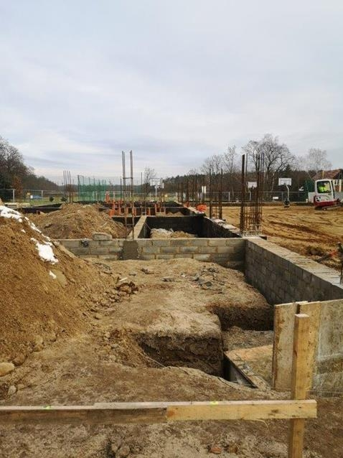
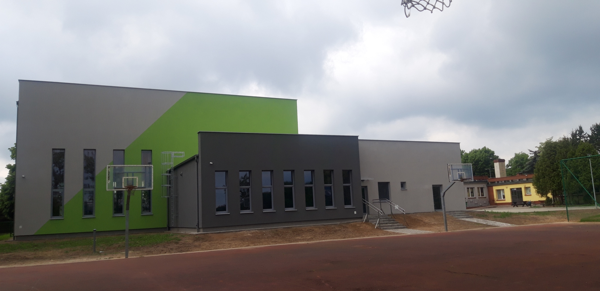
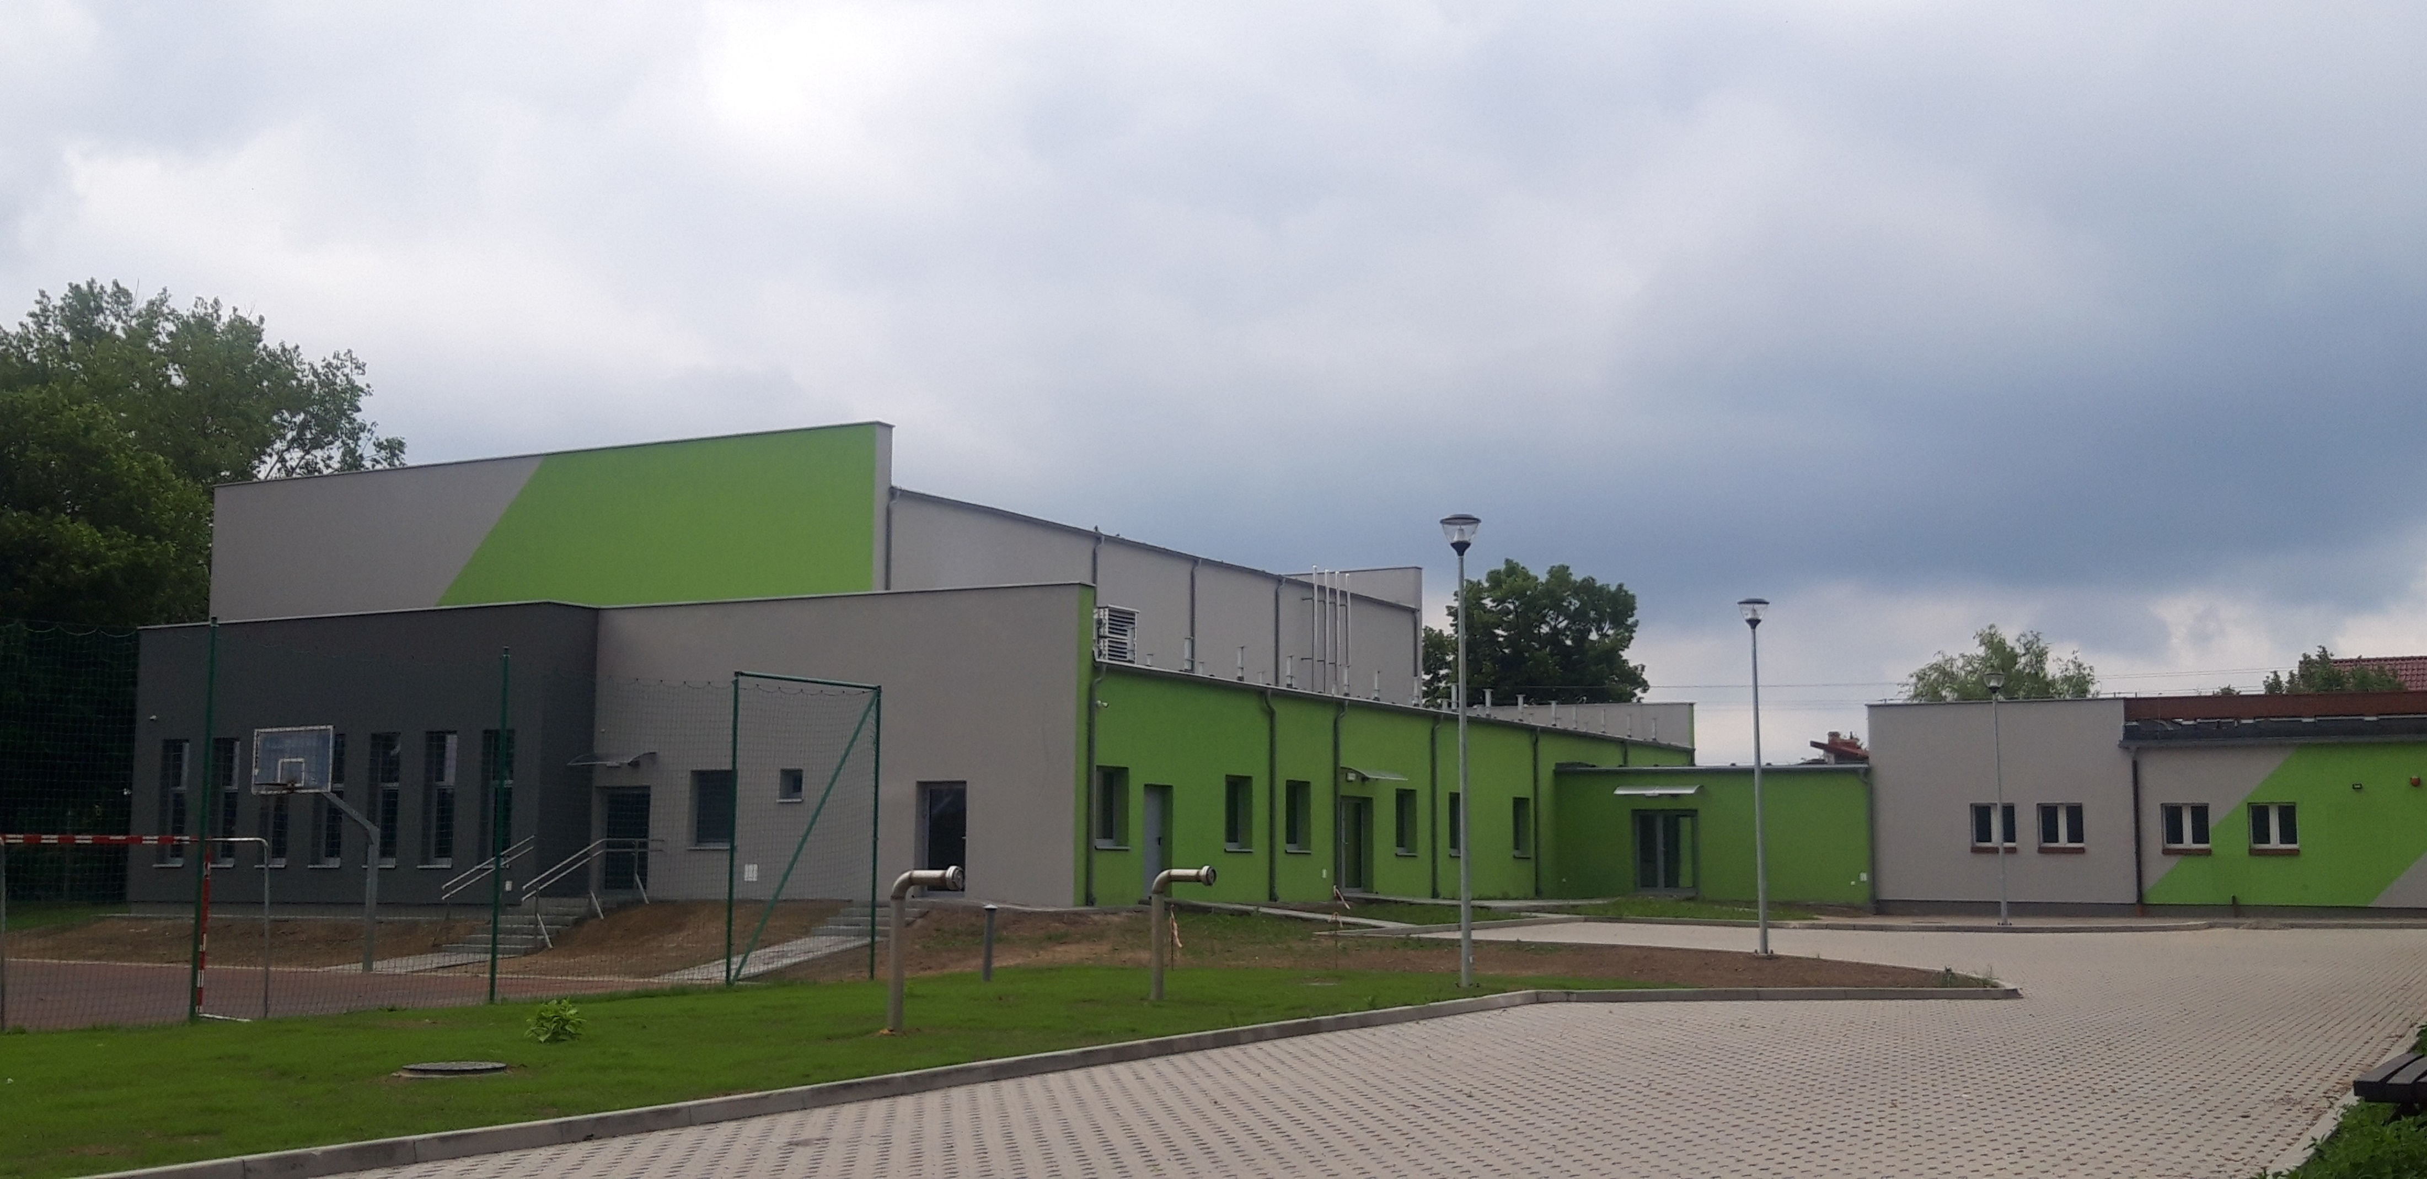
Inwestycje wieloletnie: w trakcie realizacji w 2021 r. przeniesione na wydatki niewygasające – Rozbudowa Szkoły Podstawowej w Rogalinie z budową sali gimnastycznej wraz z infrastrukturą towarzyszącą
Wydatki poniesione w roku 2019 | 58 548,00 | projekt budowlany i wykonawczy dla sali gimnastycznej w Rogalinie
Wydatki poniesione w roku 2020 | 208 625,86 | uaktualnienie kosztorysów i pierwsze prace budowlane
Wydatki poniesione w roku 2021 | 5 353 781,83 | prace budowlane
RAZEM: | 5 620 955,69
Wydatki niewygasające 2021 do realizacji w roku 2022 | 1 256 653,97 | prace budowlane
OGÓŁEM: | 6 877 609,66

Slide 30
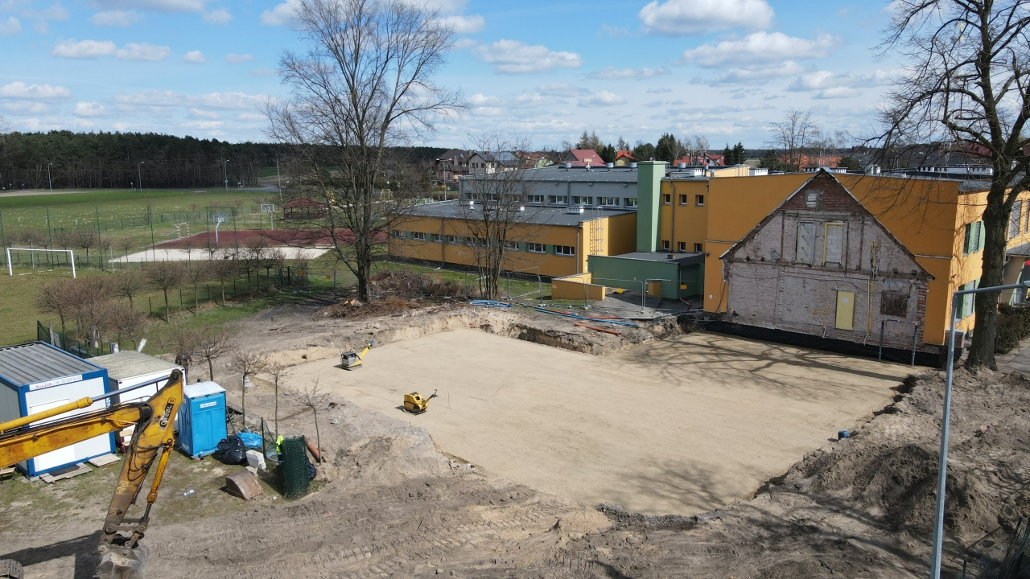
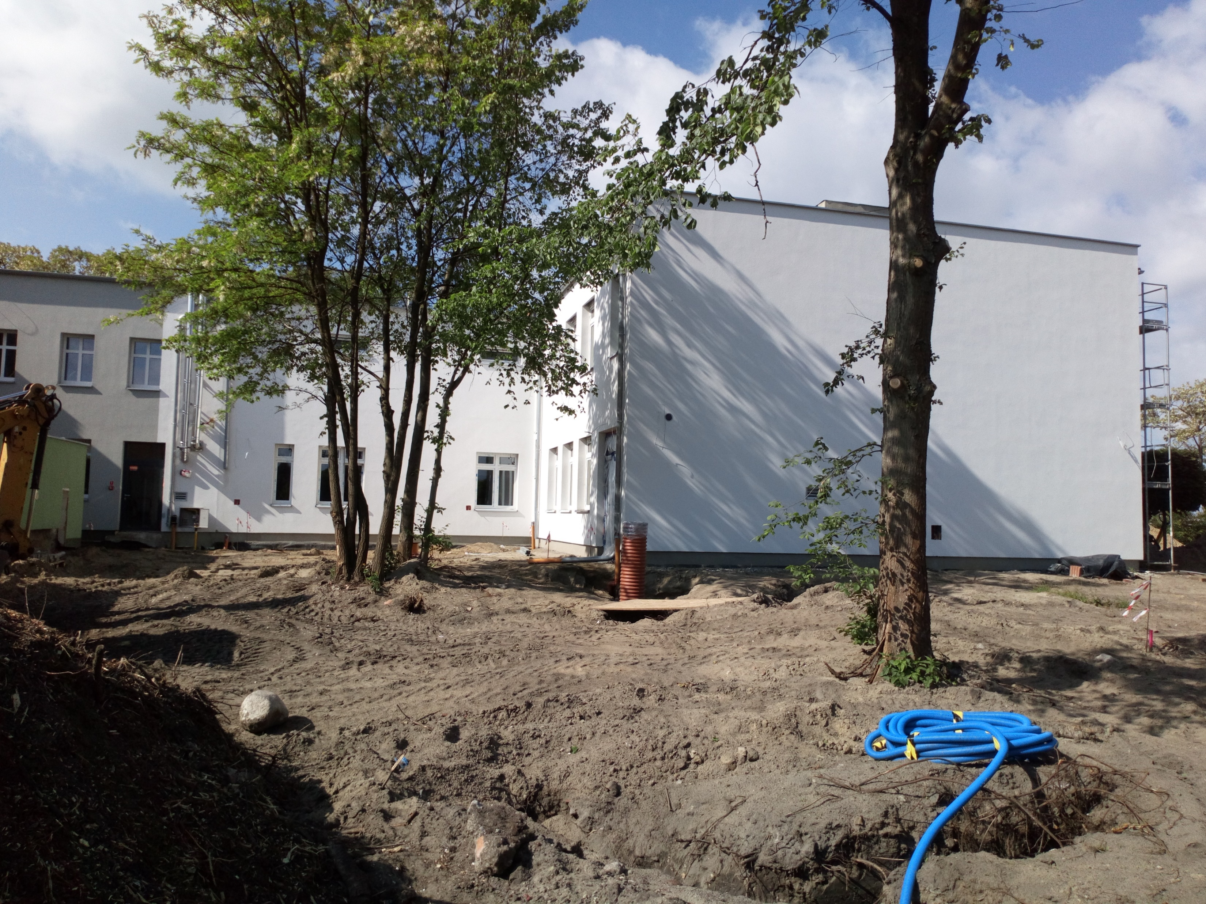
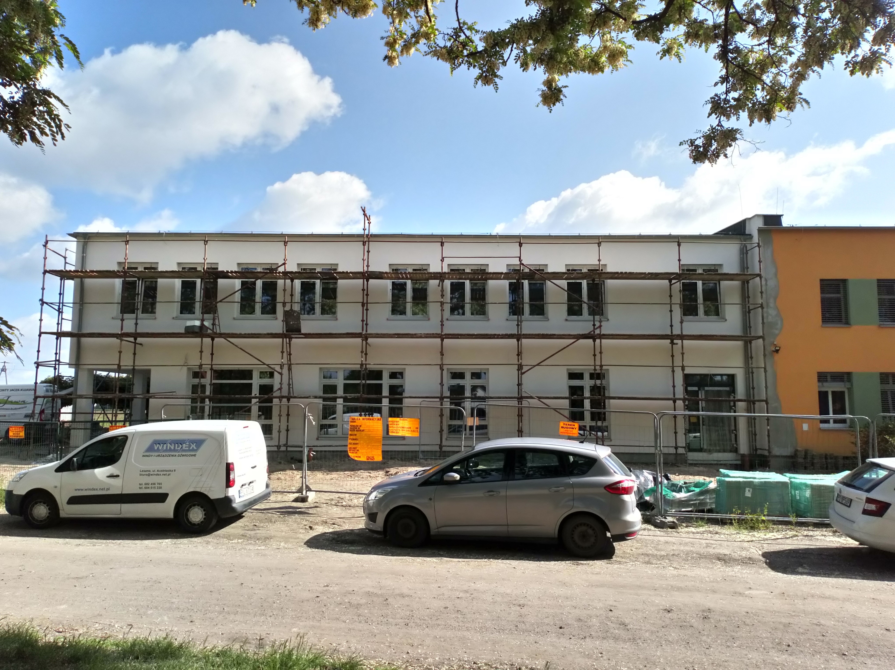
Inwestycje wieloletnie: w trakcie realizacji w 2021 r. i kontynuacja w 2022 r. – Rozbudowa Szkoły Podstawowej w Rogalinku
Wydatki poniesione w roku 2019 | 53 328,00 | dokumentacja projektowa
Wydatki poniesione w roku 2020 | 40 827,00 | dokumentacja projektowa i kosztorysy
Wydatki poniesione w roku 2021 | 1 210 967,69 | prace budowlane
RAZEM: | 1 305 122,69
Środki do wydatkowania w budżecie 2022 r. | 3 760 000,00 | prace budowlane
Środki do wydatkowania w budżecie 2022 r. | 550.000,00 | zakup wyposażenia
OGÓŁEM: | 5 615 122,69
plac budowy - kwiecień 2021
Maj 2022
Maj 2022

Slide 31
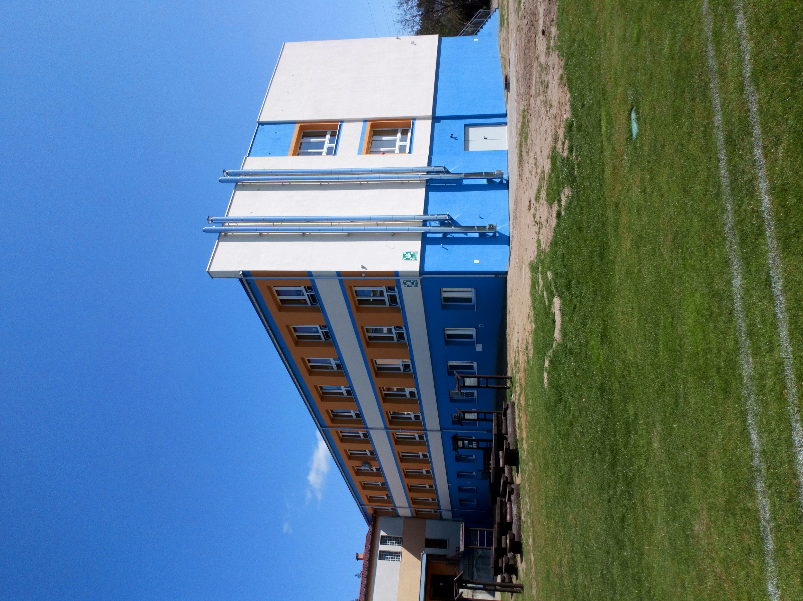
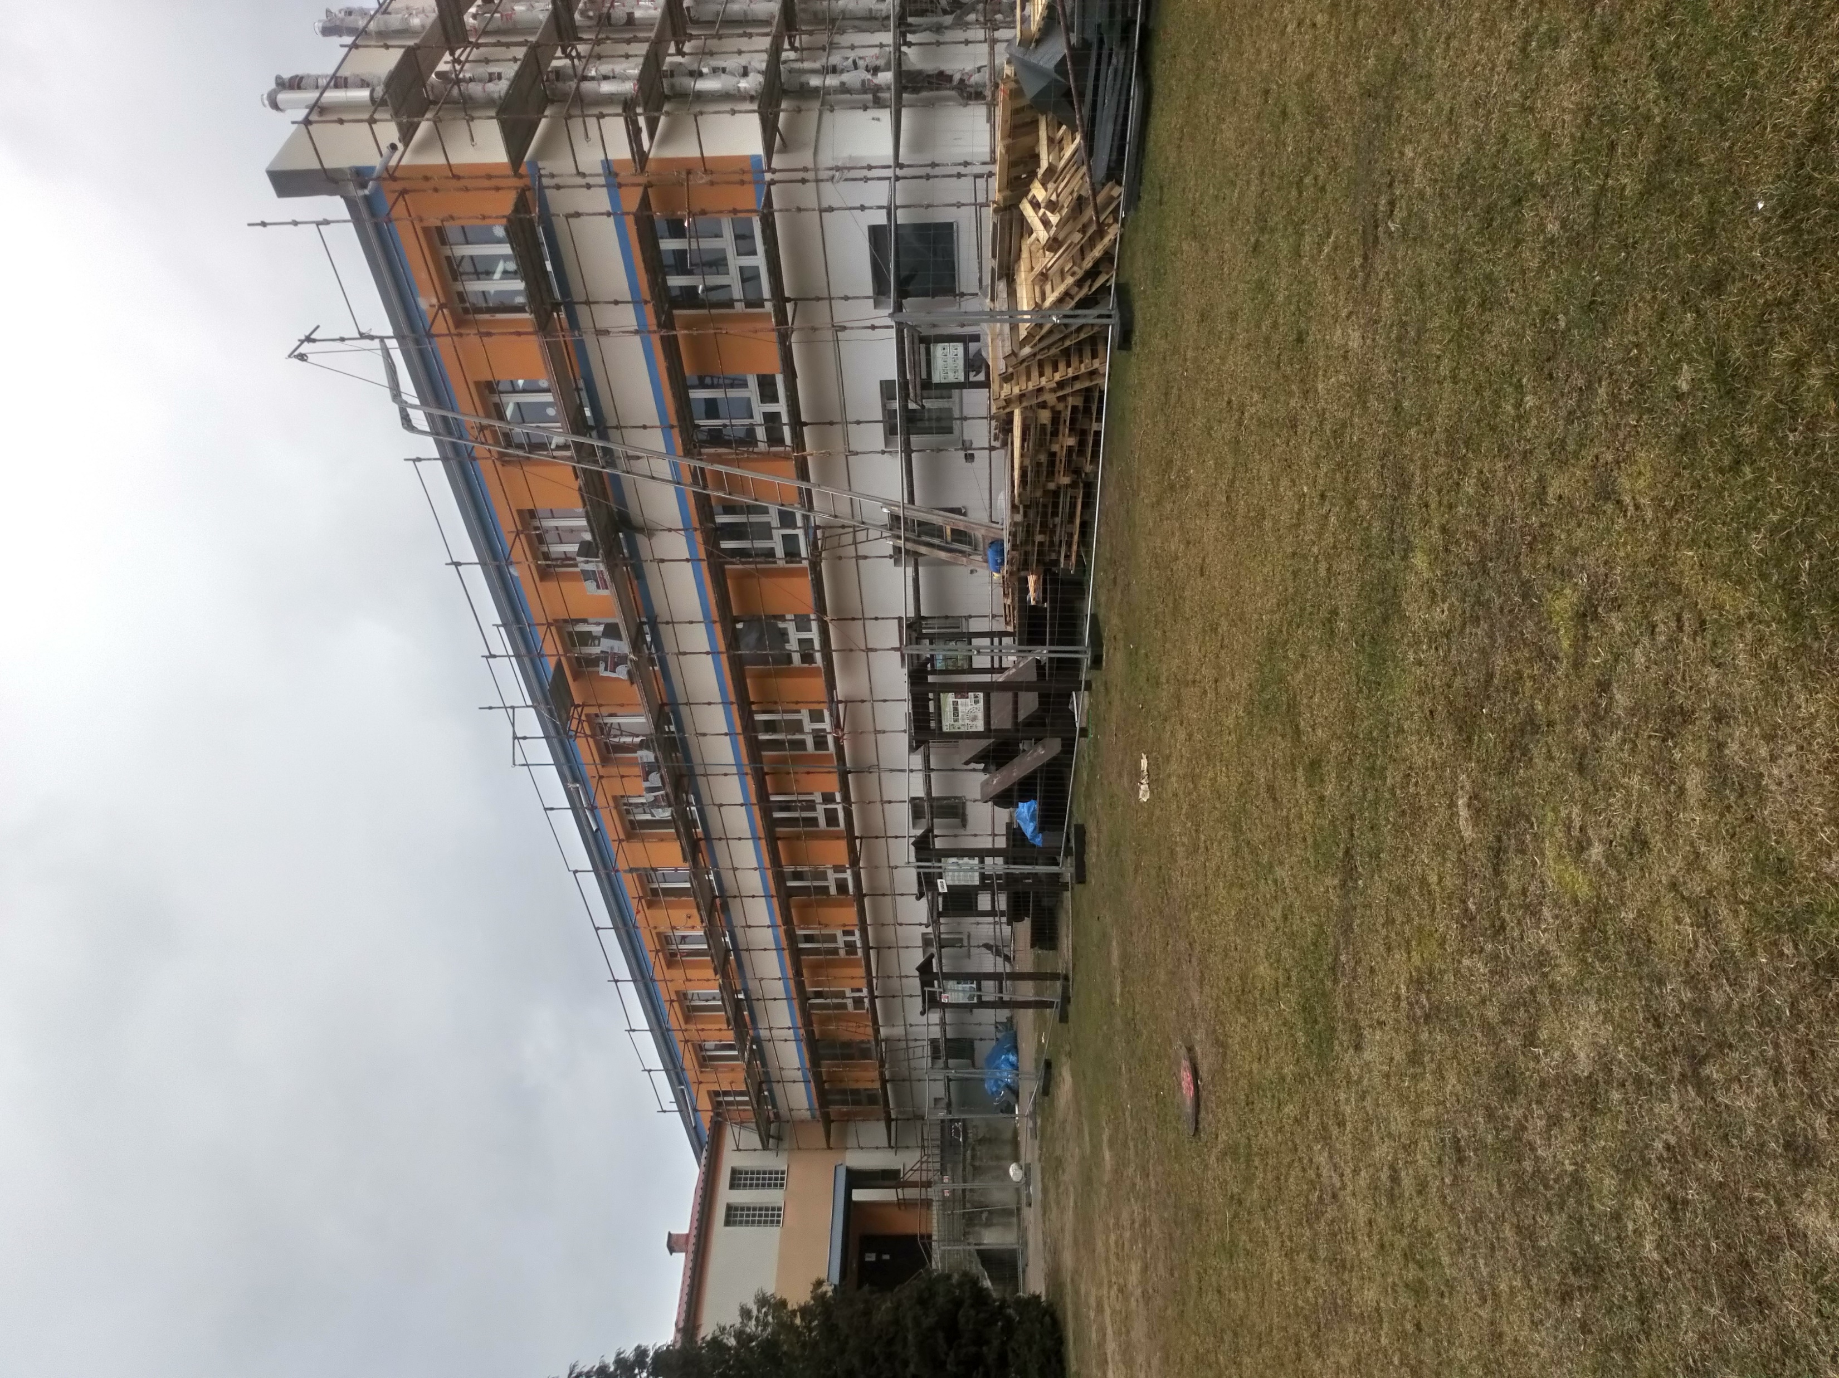
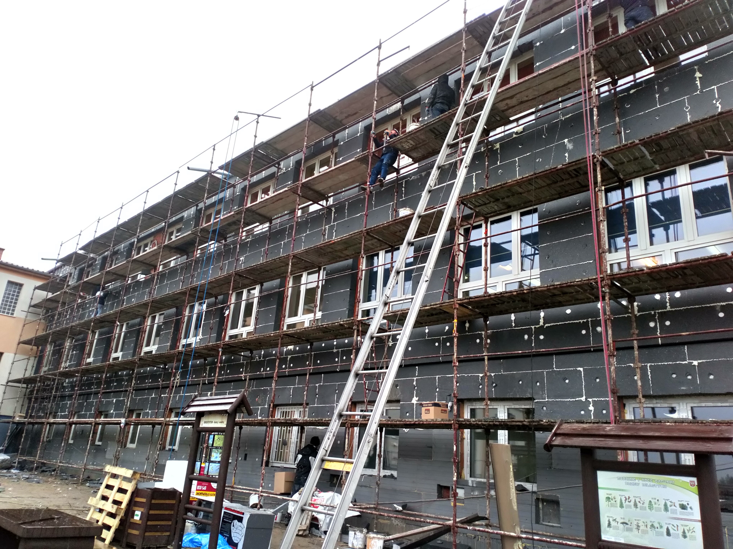
Inwestycje: rozpoczęte w 2021 r. przeniesione na wydatki niewygasające – Termomodernizacja Szkoły Podstawowej w Daszewicach wraz z odwodnieniem
Wydatki poniesione w roku 2021 | 553 678,19 | prace budowlane
RAZEM: | 553 678,19
Wydatki niewygasające 2021 do realizacji w roku 2022 | 978 391,81 | prace budowlane
OGÓŁEM: | 1 532 070,00

Slide 32
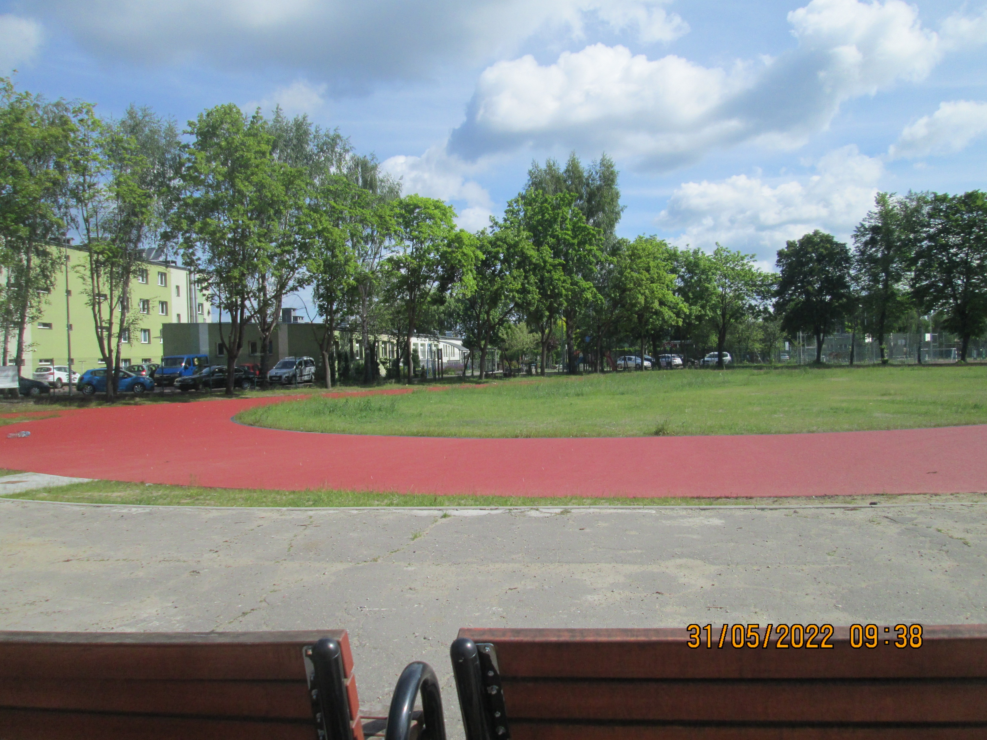
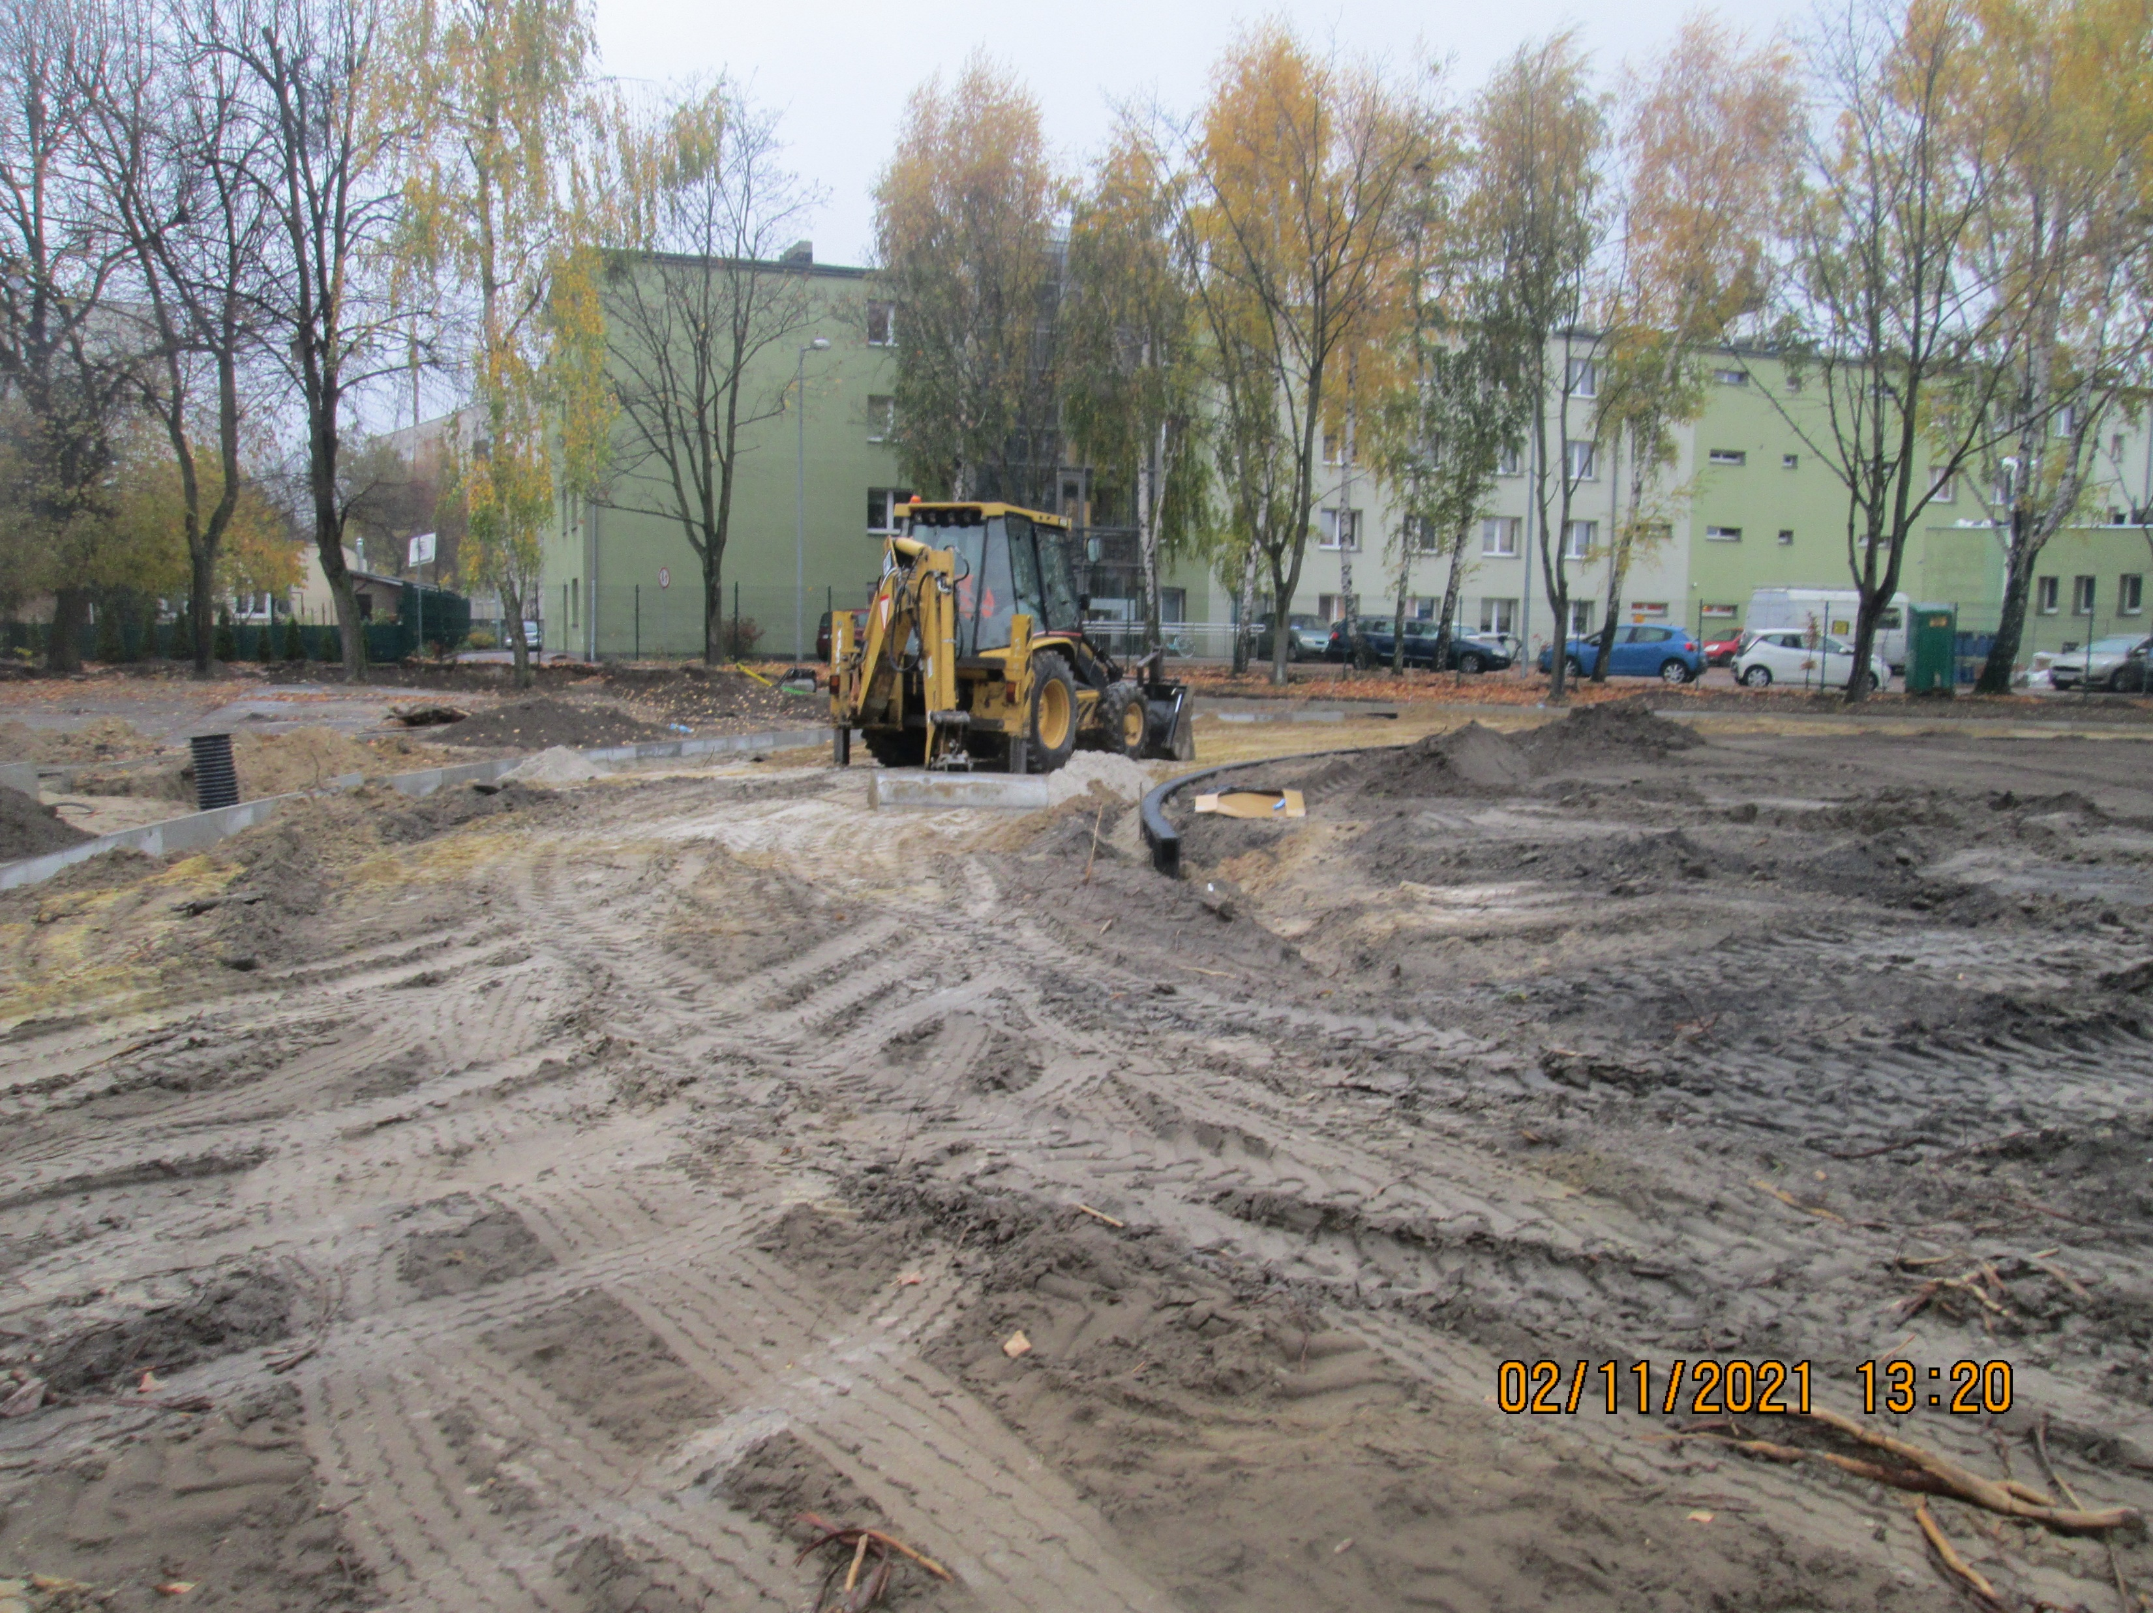
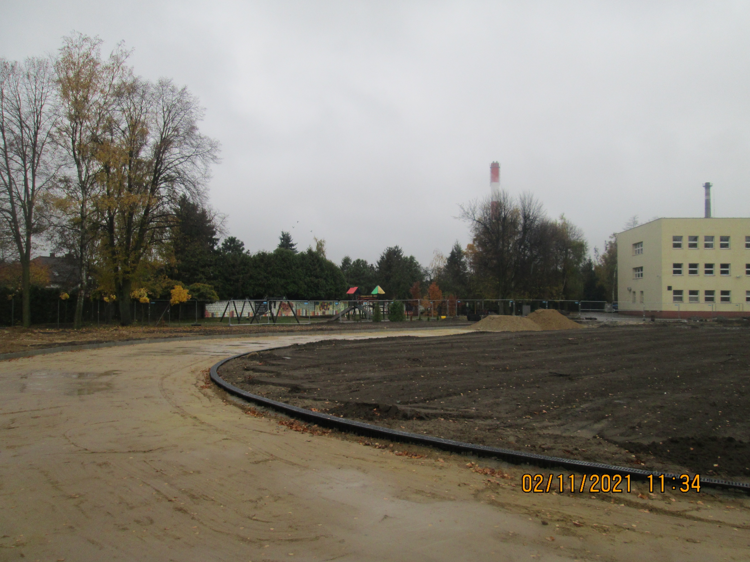
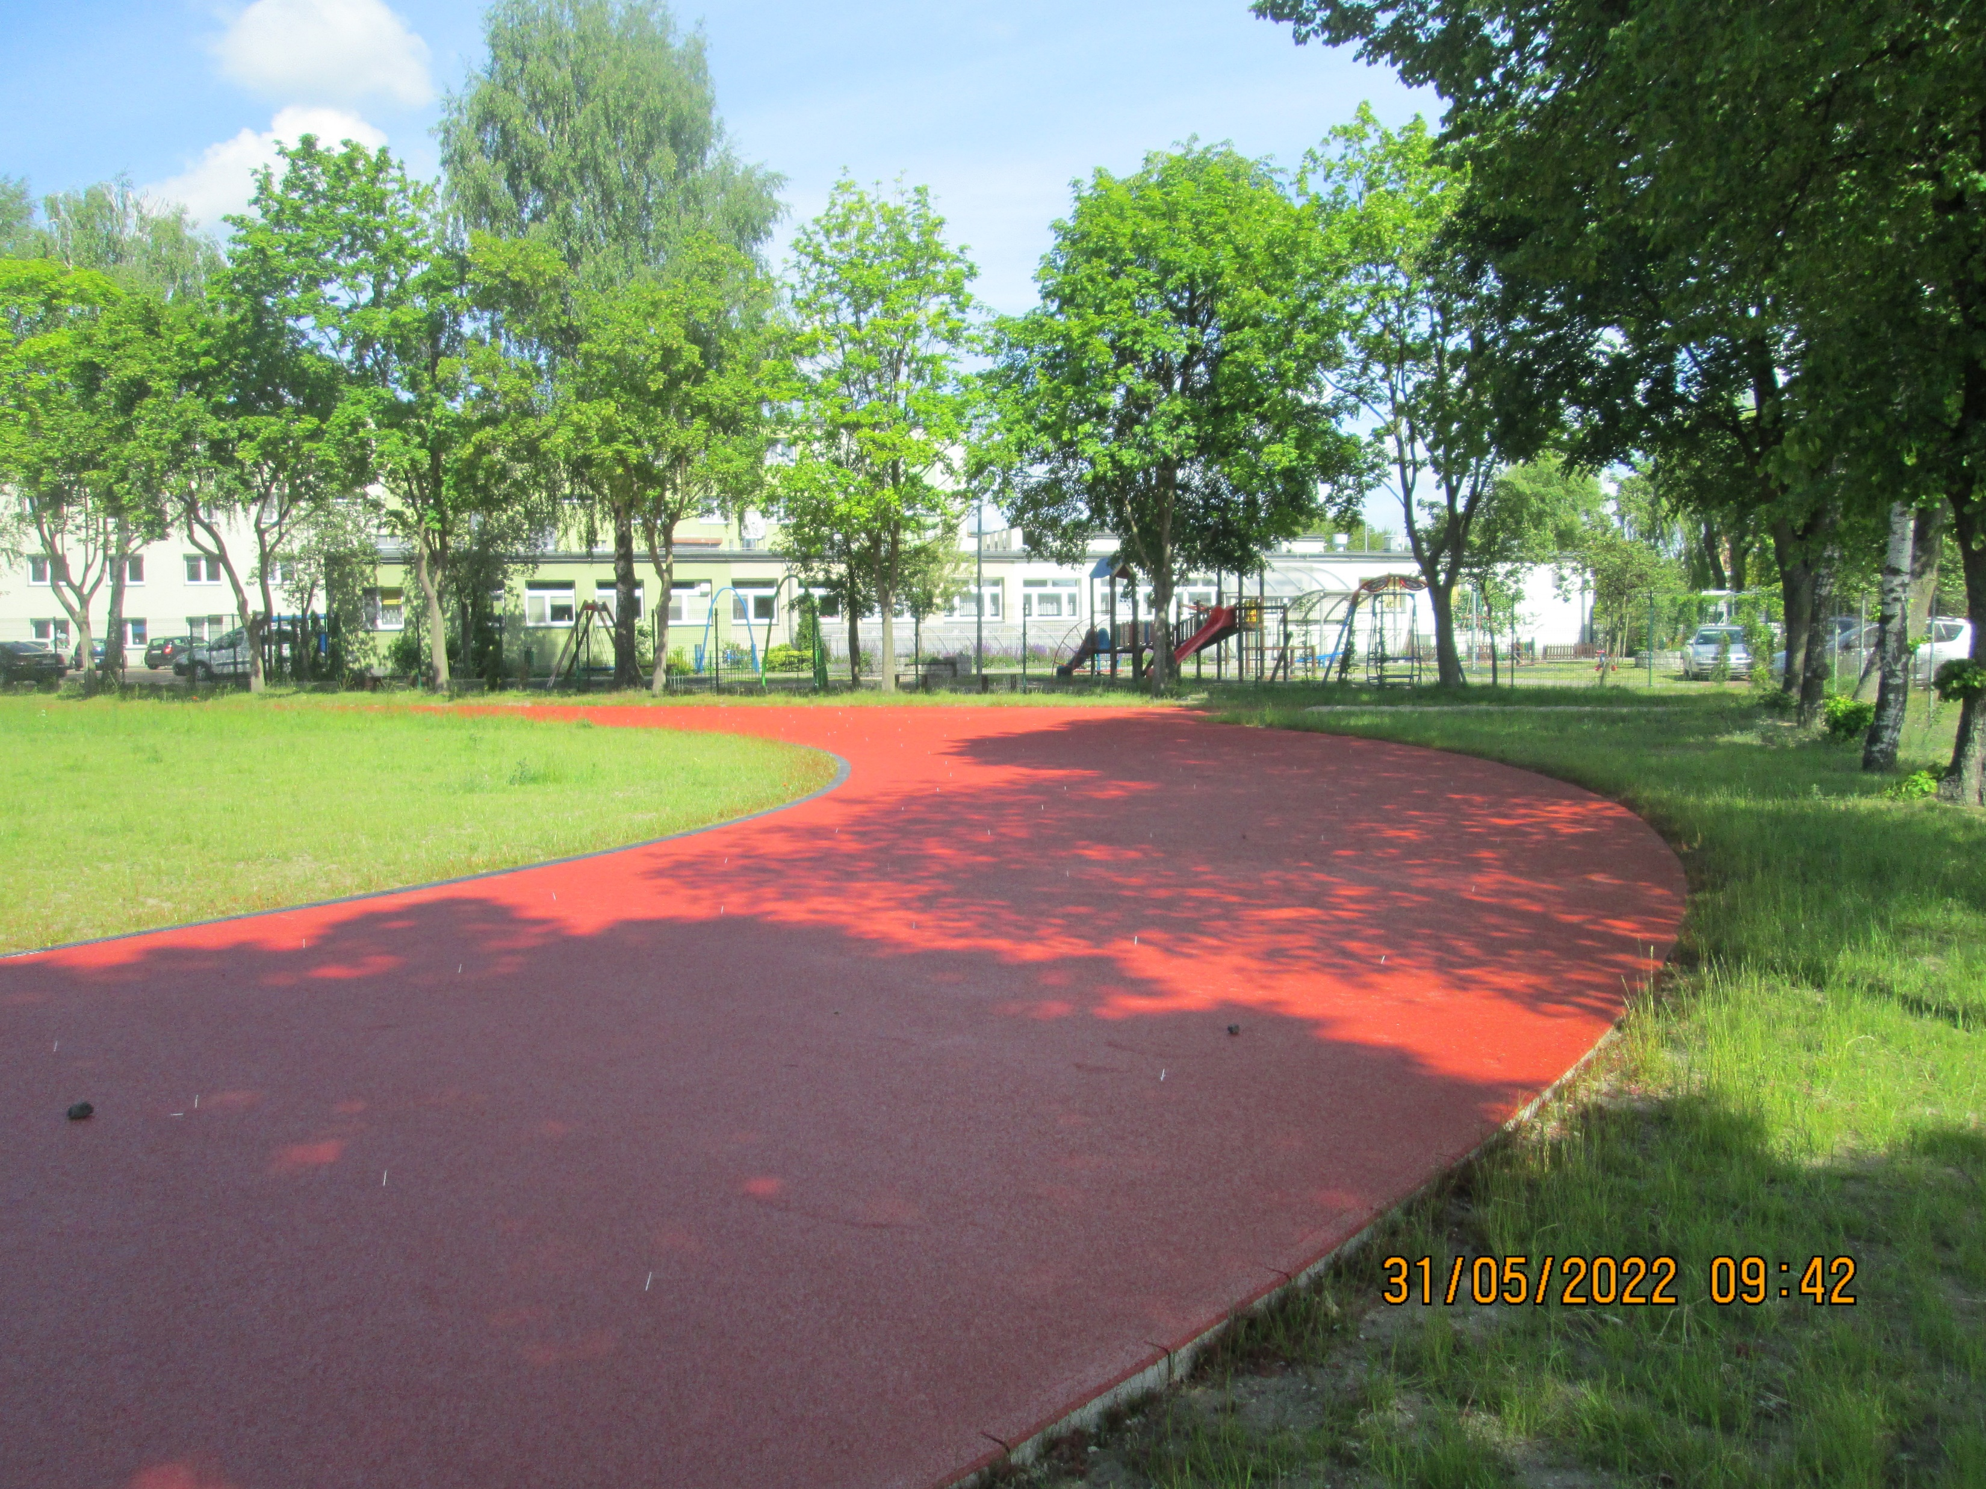
Inwestycje: rozpoczęte w 2021 r. przeniesione na wydatki niewygasające – Budowa boiska lekkoatletycznego przy Szkole Podstawowej Nr 2 w Mosinie
Wydatki poniesione w roku 2021 | 247 014,69 | prace budowlane
Wydatki niewygasające 2021 do realizacji w roku 2022 | 452 685,31 | prace budowlane
OGÓŁEM: | 699 700,00

Slide 33
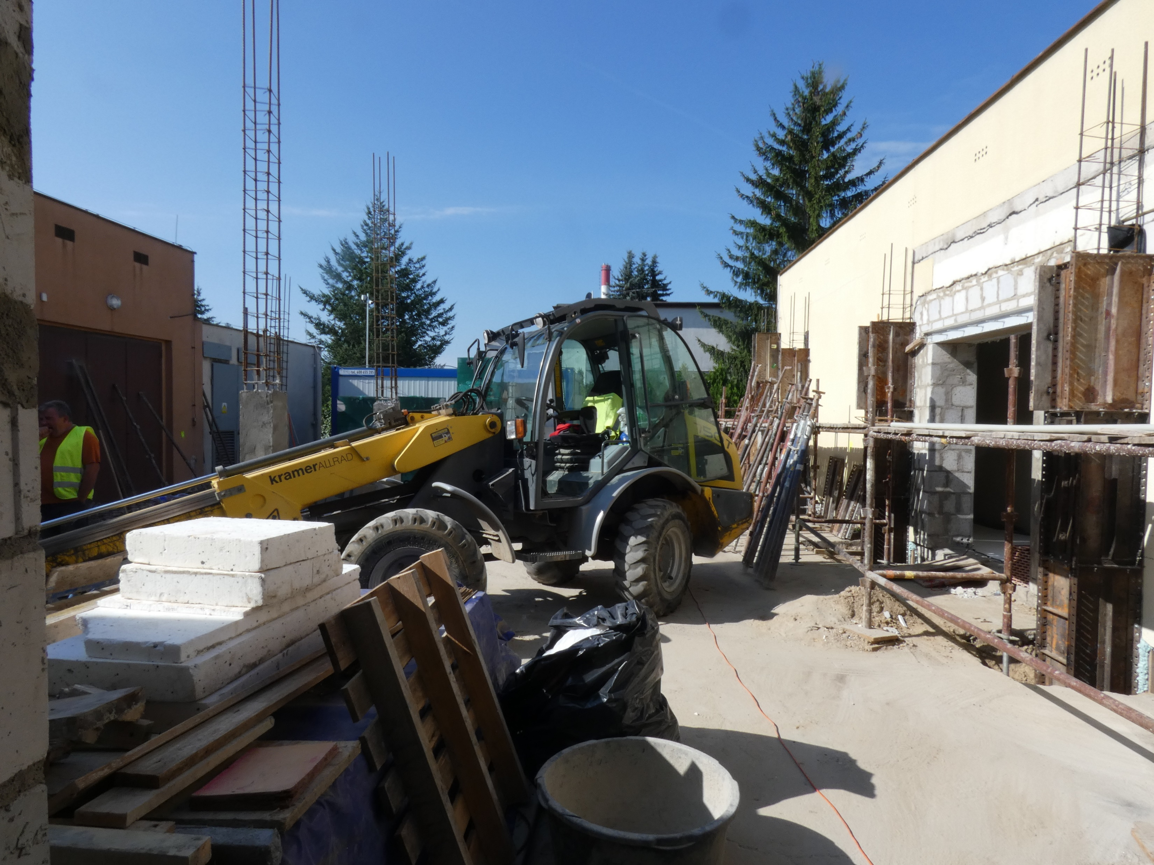
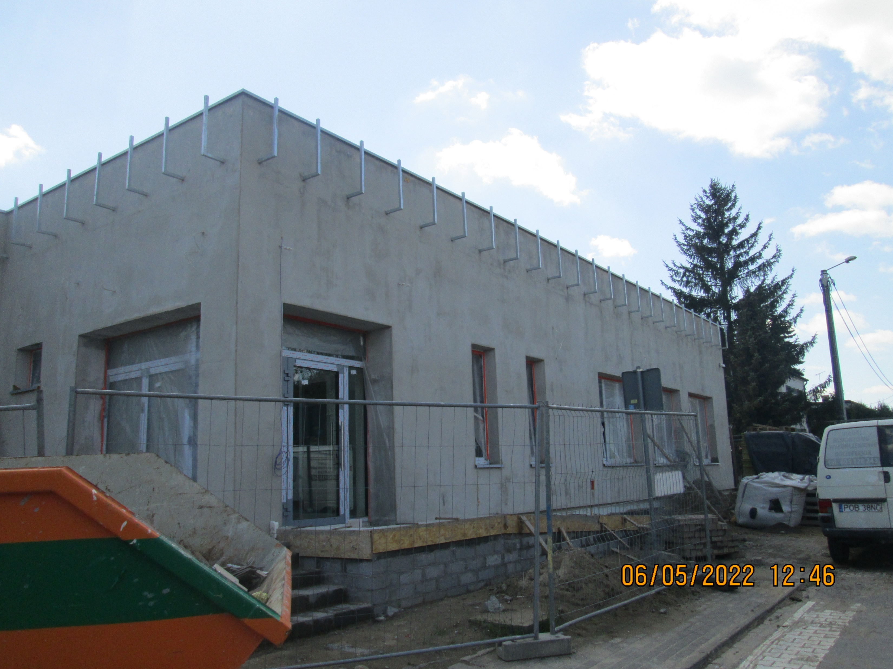
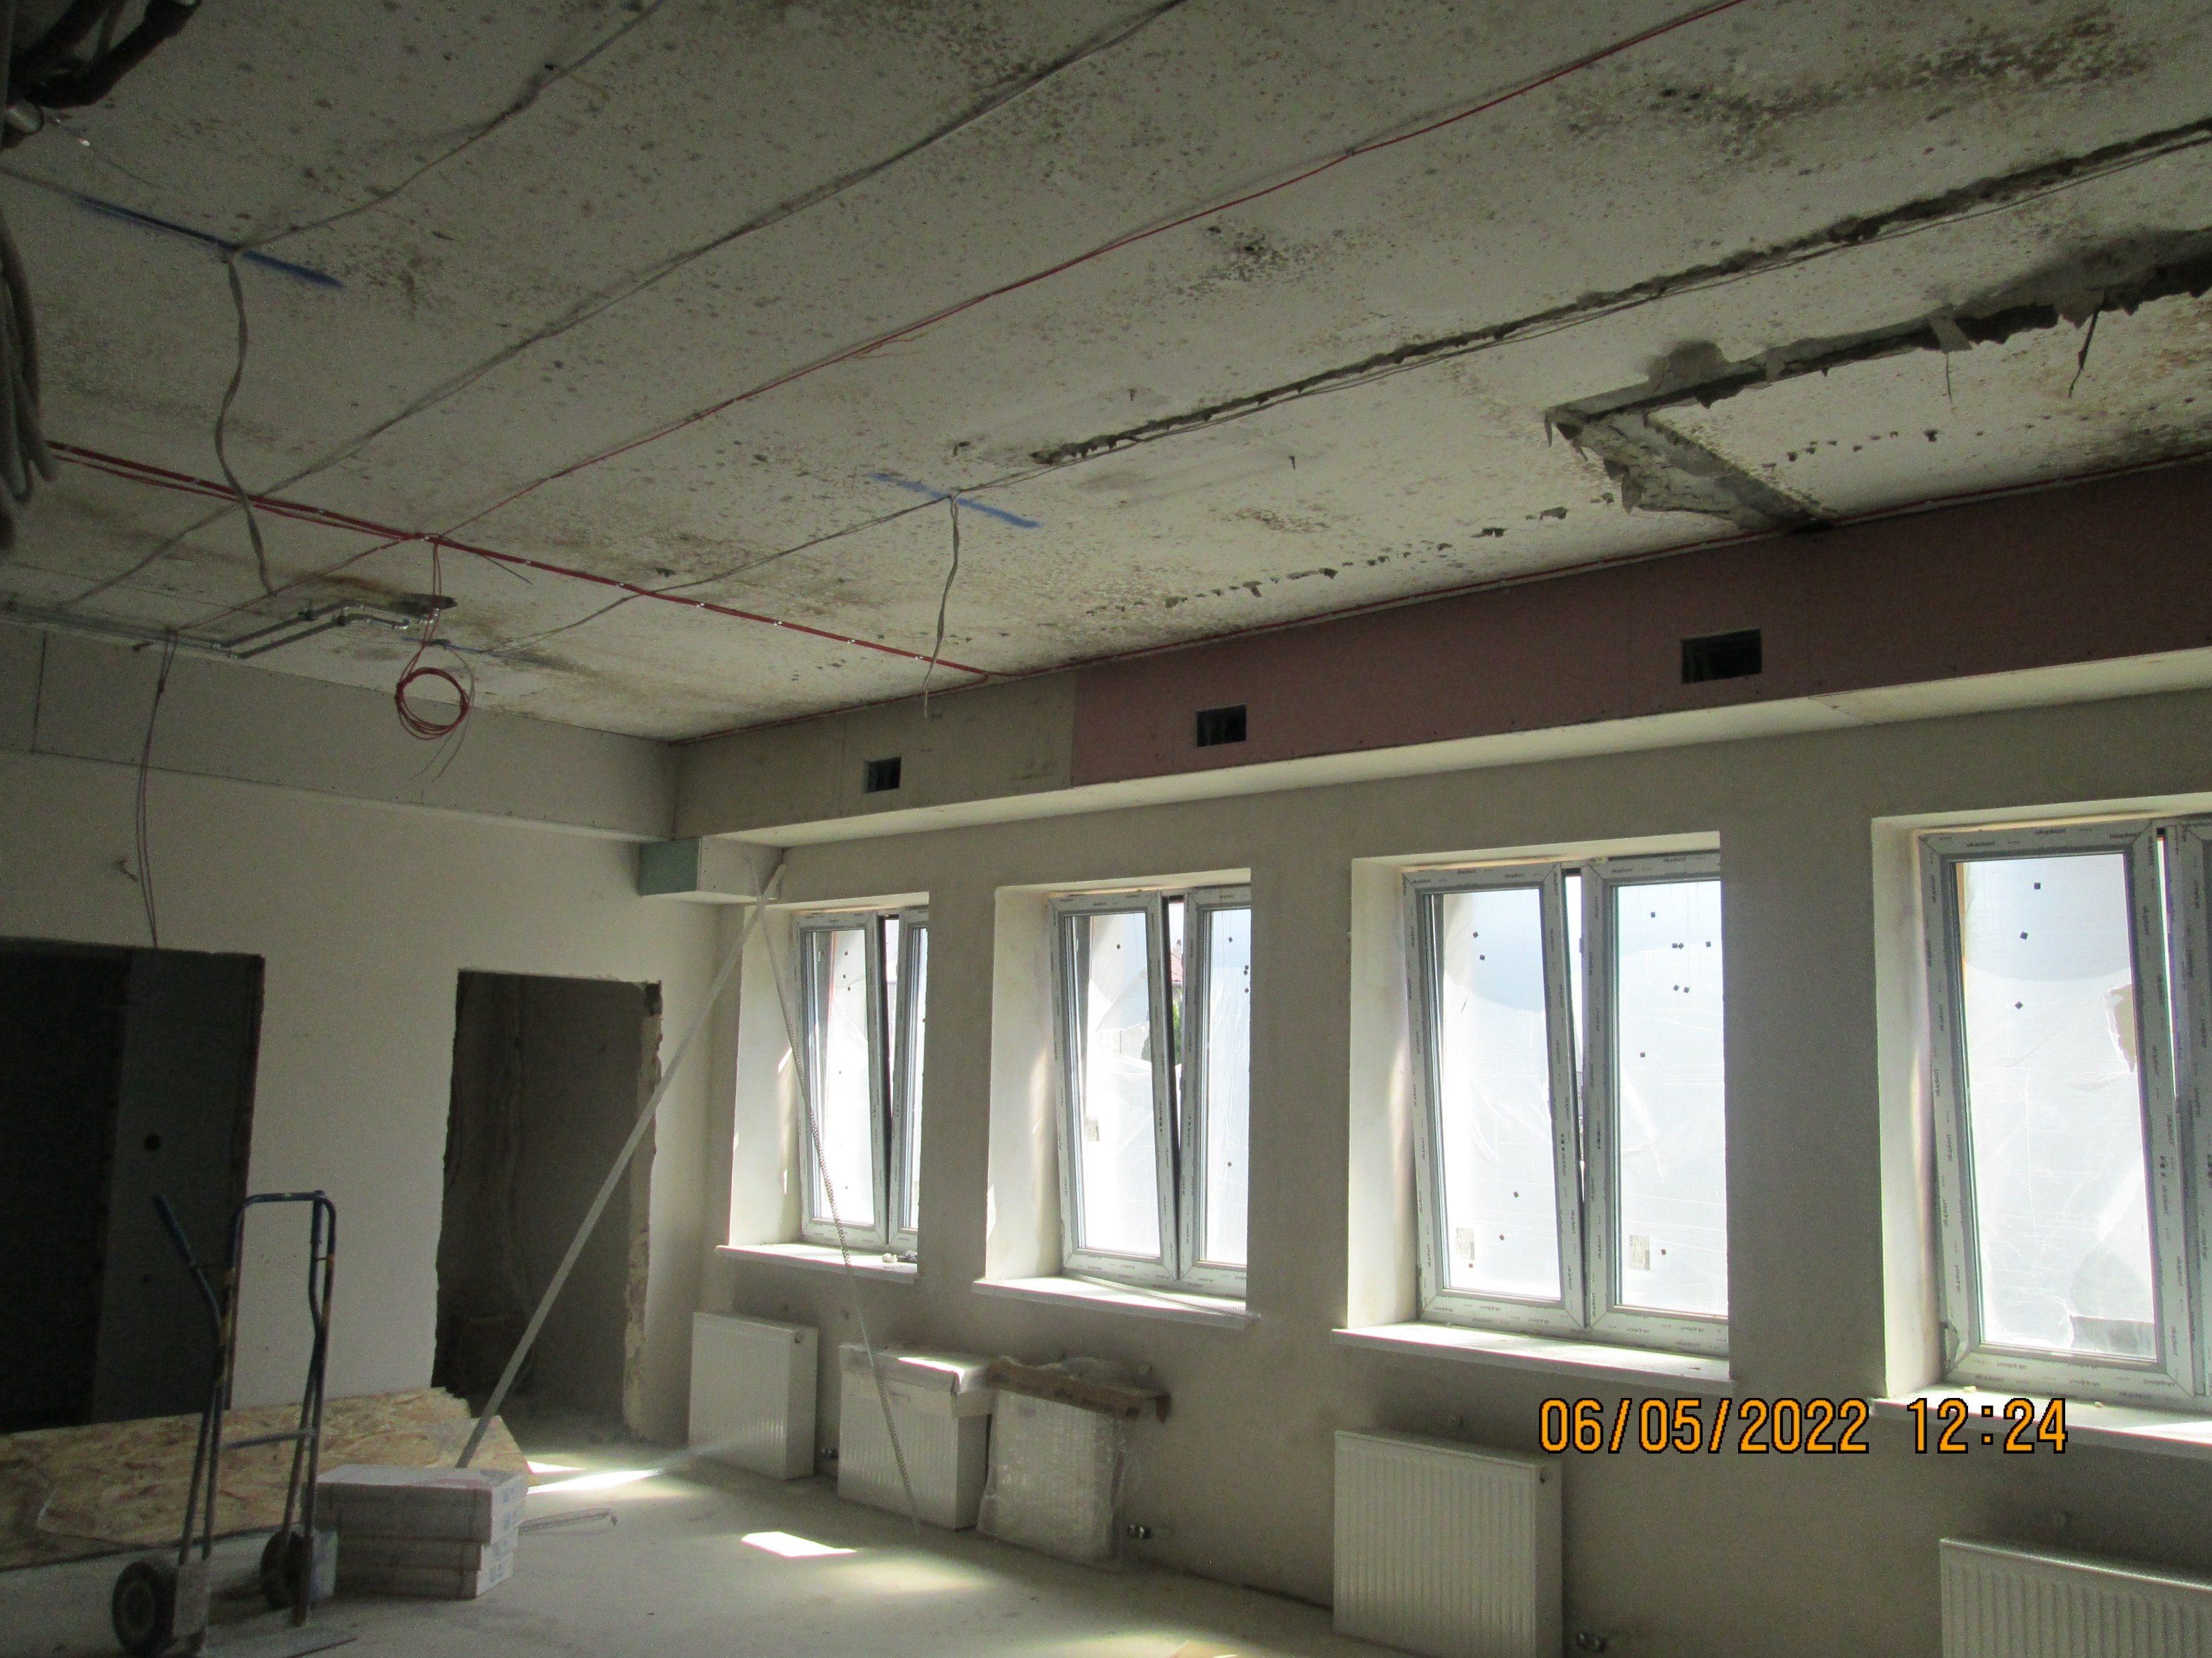
Inwestycje wieloletnie: w trakcie realizacji w 2021 r. przeniesione na wydatki niewygasające – – Adaptacja pomieszczeń budynku gminnego u zbiegu ulic Wiosny Ludów i Dembowskiego na Środowiskowy Dom Samopomocy
Wydatki poniesione w roku 2018 | 43 050,00 | dokumentacja projektowa
Wydatki poniesione w roku 2019 | 23 370,00 | dokumentacja projektowa
Wydatki poniesione w roku 2020 | 29 845,00 | dokumentacja projektowa z pozwoleniem na budowę
Wydatki poniesione w roku 2021 | 807 716,59 | prace budowlane
RAZEM: | 903 981,59
Wydatki niewygasające 2021 do realizacji w roku 2022 | 1 231 641,27 | prace budowlane
OGÓŁEM: | 2 135 622,86

Slide 34
Inwestycje: rozpoczęcie w 2021 r. przeniesione na wydatki niewygasające – Budowa sieci wodociągowej w m. Sowiniec
Wydatki poniesione w roku 2021 | 984,00 | aktualizacja kosztorysu
Wydatki niewygasające 2021 do realizacji w roku 2022 | 399 016,00 | prace budowlane
OGÓŁEM: | 400 000,00
Dofinansowanie z RFIL | 400 000,00
Wkład własny zaplanowany w budżecie 2022 roku | 260 000,00
Zaplanowany łączny koszt inwestycji | 660 000,00
Budowa sieci wodociągowej w m. Sowiniec, w zakresie nadbudowania studni wodomierzowej na wjeździe do miejscowości od strony Mosiny wraz z budową sieci wodociągowej w m. Sowiniec – zadanie uzyskało dofinansowanie z Rządowego Funduszu Inwestycji Lokalnych – zadanie w trakcie realizacji

Slide 35
Inwestycje wieloletnie: zakończone w 2021 r. - Niskoemisyjne przedsięwzięcia w zakresie transportu zbiorowego na terenie Gminy Mosina
Projekt współfinansowany jest ze środków Unii Europejskiej w ramach Europejskiego Funduszu Rozwoju Regionalnego z Wielkopolskiego Regionalnego Programu Operacyjnego na lata 2014-2020. Wniosek o dofinansowanie projektu: „Niskoemisyjne przedsięwzięcia w zakresie transportu miejskiego na terenie gminy Mosina – etap I”, został przygotowany w oparciu o porozumienie o partnerstwie zawarte między Gminą Mosina a Powiatem Poznańskim.
W ramach tej inwestycji, Gmina Mosina zrealizowała budowę Zintegrowanych Węzłów Przesiadkowych przy ul. Kolejowej w Mosinie, przy przystanku kolejowym Drużyna Poznańska i przy przystanku kolejowym Iłowiec w Pecnej. W ramach węzłów wybudowano m.in. parkingi dla samochodów osobowych, miejsca parkingowe dla rowerów, wjazdów i dróg manewrowych, chodników i ciągów pieszych, system monitoringu, elementy małej architektury (w tym siedziska i tablice informacyjne). W Mosinie została dodatkowo wybudowana zatoka autobusowa. Został również wybudowany węzeł przesiadkowy przy przystanku kolejowym w miejscowości Drużyna Poznańska. Prace budowlane przy węźle przesiadkowym w Mosinie oraz w Iłowcu ukończono jesienią 2021 r.
Powiat Poznański w ramach projektu był odpowiedzialny za realizację budowy ścieżki rowerowej w ciągu dróg powiatowych nr 2465P i 2469P w m. Drużyna wraz z przebudową drogi – droga dojazdowa do węzła przesiadkowego przy przystanku kolejowym Drużyna Poznańska oraz budowy ścieżki rowerowej i przebudowa drogi powiatowej nr 3911 P granica powiatu (od strony Bieczyn) – Pecna w miejscowości Pecna - droga dojazdowa do węzła przesiadkowego przy przystanku kolejowym Iłowiec. Budowa powyższych ścieżek przez partnera projektu została zakończona.
Łączny koszt inwestycji 5.024.980,48

Slide 36
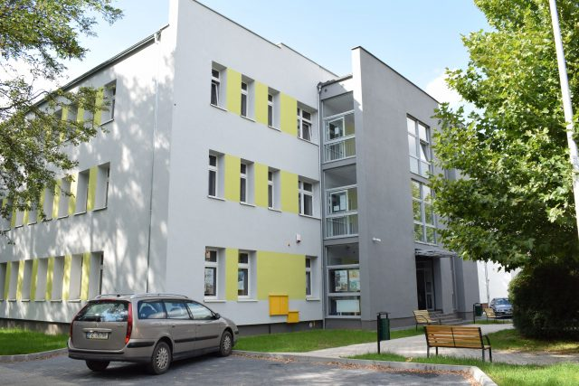
Inwestycje wieloletnie: zakończone w 2021 r. – Adaptacja budynku na ul. Dworcowej nr 3 w Mosinie na Urząd
W 2021 roku została ukończona inwestycja pn. Adaptacja budynku na ul. Dworcowej 3 w Mosinie na Urząd. Było to wieloletnie zadanie, które rozpoczęto realizować w 2018 roku, zlecając wykonanie dokumentacji projektowej. W latach 2020-2021 trwały prace budowlane, które miały doprowadzić do zmiany sposobu użytkowania budynku po Ośrodku Zdrowia na Urząd Miejski w Mosinie.
W połowie 2021 roku pracę w nowym budynku rozpoczęli pracownicy:
Urzędu Stanu Cywilnego,
Referatu Promocji i Kultury,
Referatu Oświaty i Sportu,
Referatu Spraw Obywatelskich i Działalności Gospodarczej,
Referatu Zarządzania Bezpieczeństwem,
Gminnego Centrum Informacji,
oraz
Koordynator ds. Obsługi Mediów
Audytor Wewnętrzny.
Nowy budynek posiada Biuro Obsługi Interesanta.
Swoją siedzibę w tym budynku znaleźli również funkcjonariusze Straży Miejskiej.
Łączny koszt inwestycji 4.538.227,71

Slide 37
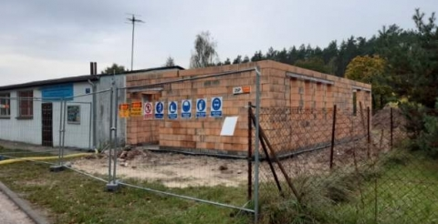
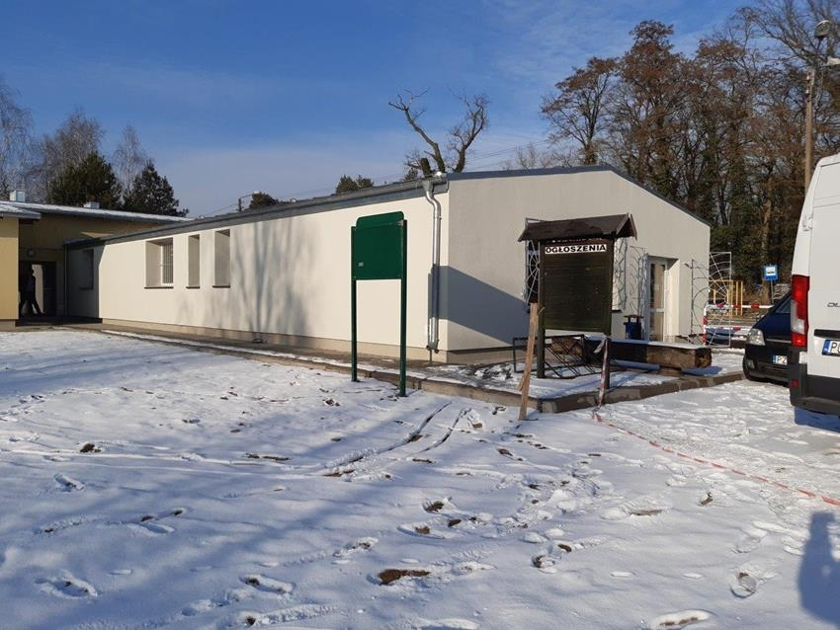
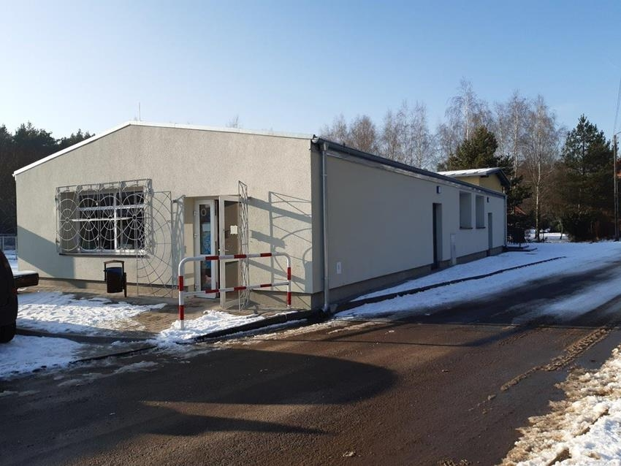
Inwestycje wieloletnie: zakończone w 2021 r. – Modernizacja świetlicy wiejskiej w Sowinkach
Z początkiem roku 2021 zakończono roboty budowlane rozpoczęte w roku 2020 związane z rozbudową i przebudową świetlicy w Sowinkach. Inwestycja obejmowała rozbudowę, przebudowę i termomodernizację świetlicy, budowę parkingu, placu zabaw, dojść, dojazdów, boiska sportowego oraz infrastruktury towarzyszącej i utwardzenie terenu.
Całkowity koszt inwestycji: 980.940,71 zł
Wartość dofinansowania: 416.540,30 zł
Zdjęcie przedstawia świetlicę wiejską w Sowinkach w trakcie prac budowlanych.
Zadanie współfinansowane ze środków Unii Europejskiej w ramach Programu Rozwoju Obszarów Wiejskich na lata 2014 - 2020.
Zdjęcie przedstawia rozbudowaną świetlicę wiejską w Sowinkach.
Zdjęcie przedstawia rozbudowaną świetlicę wiejską w Sowinkach.

Slide 38
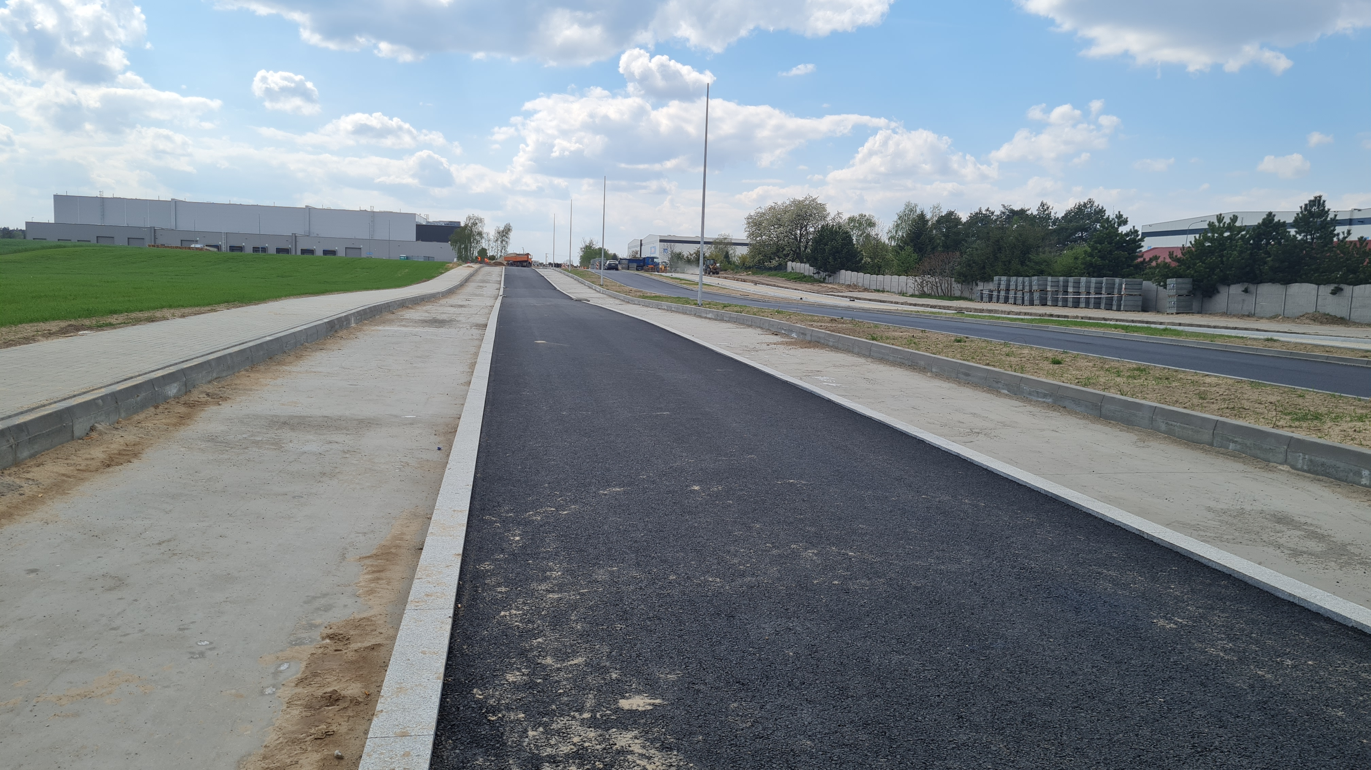
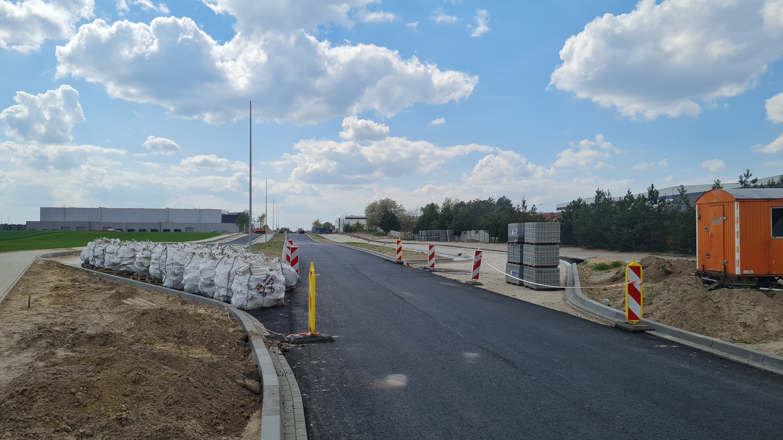
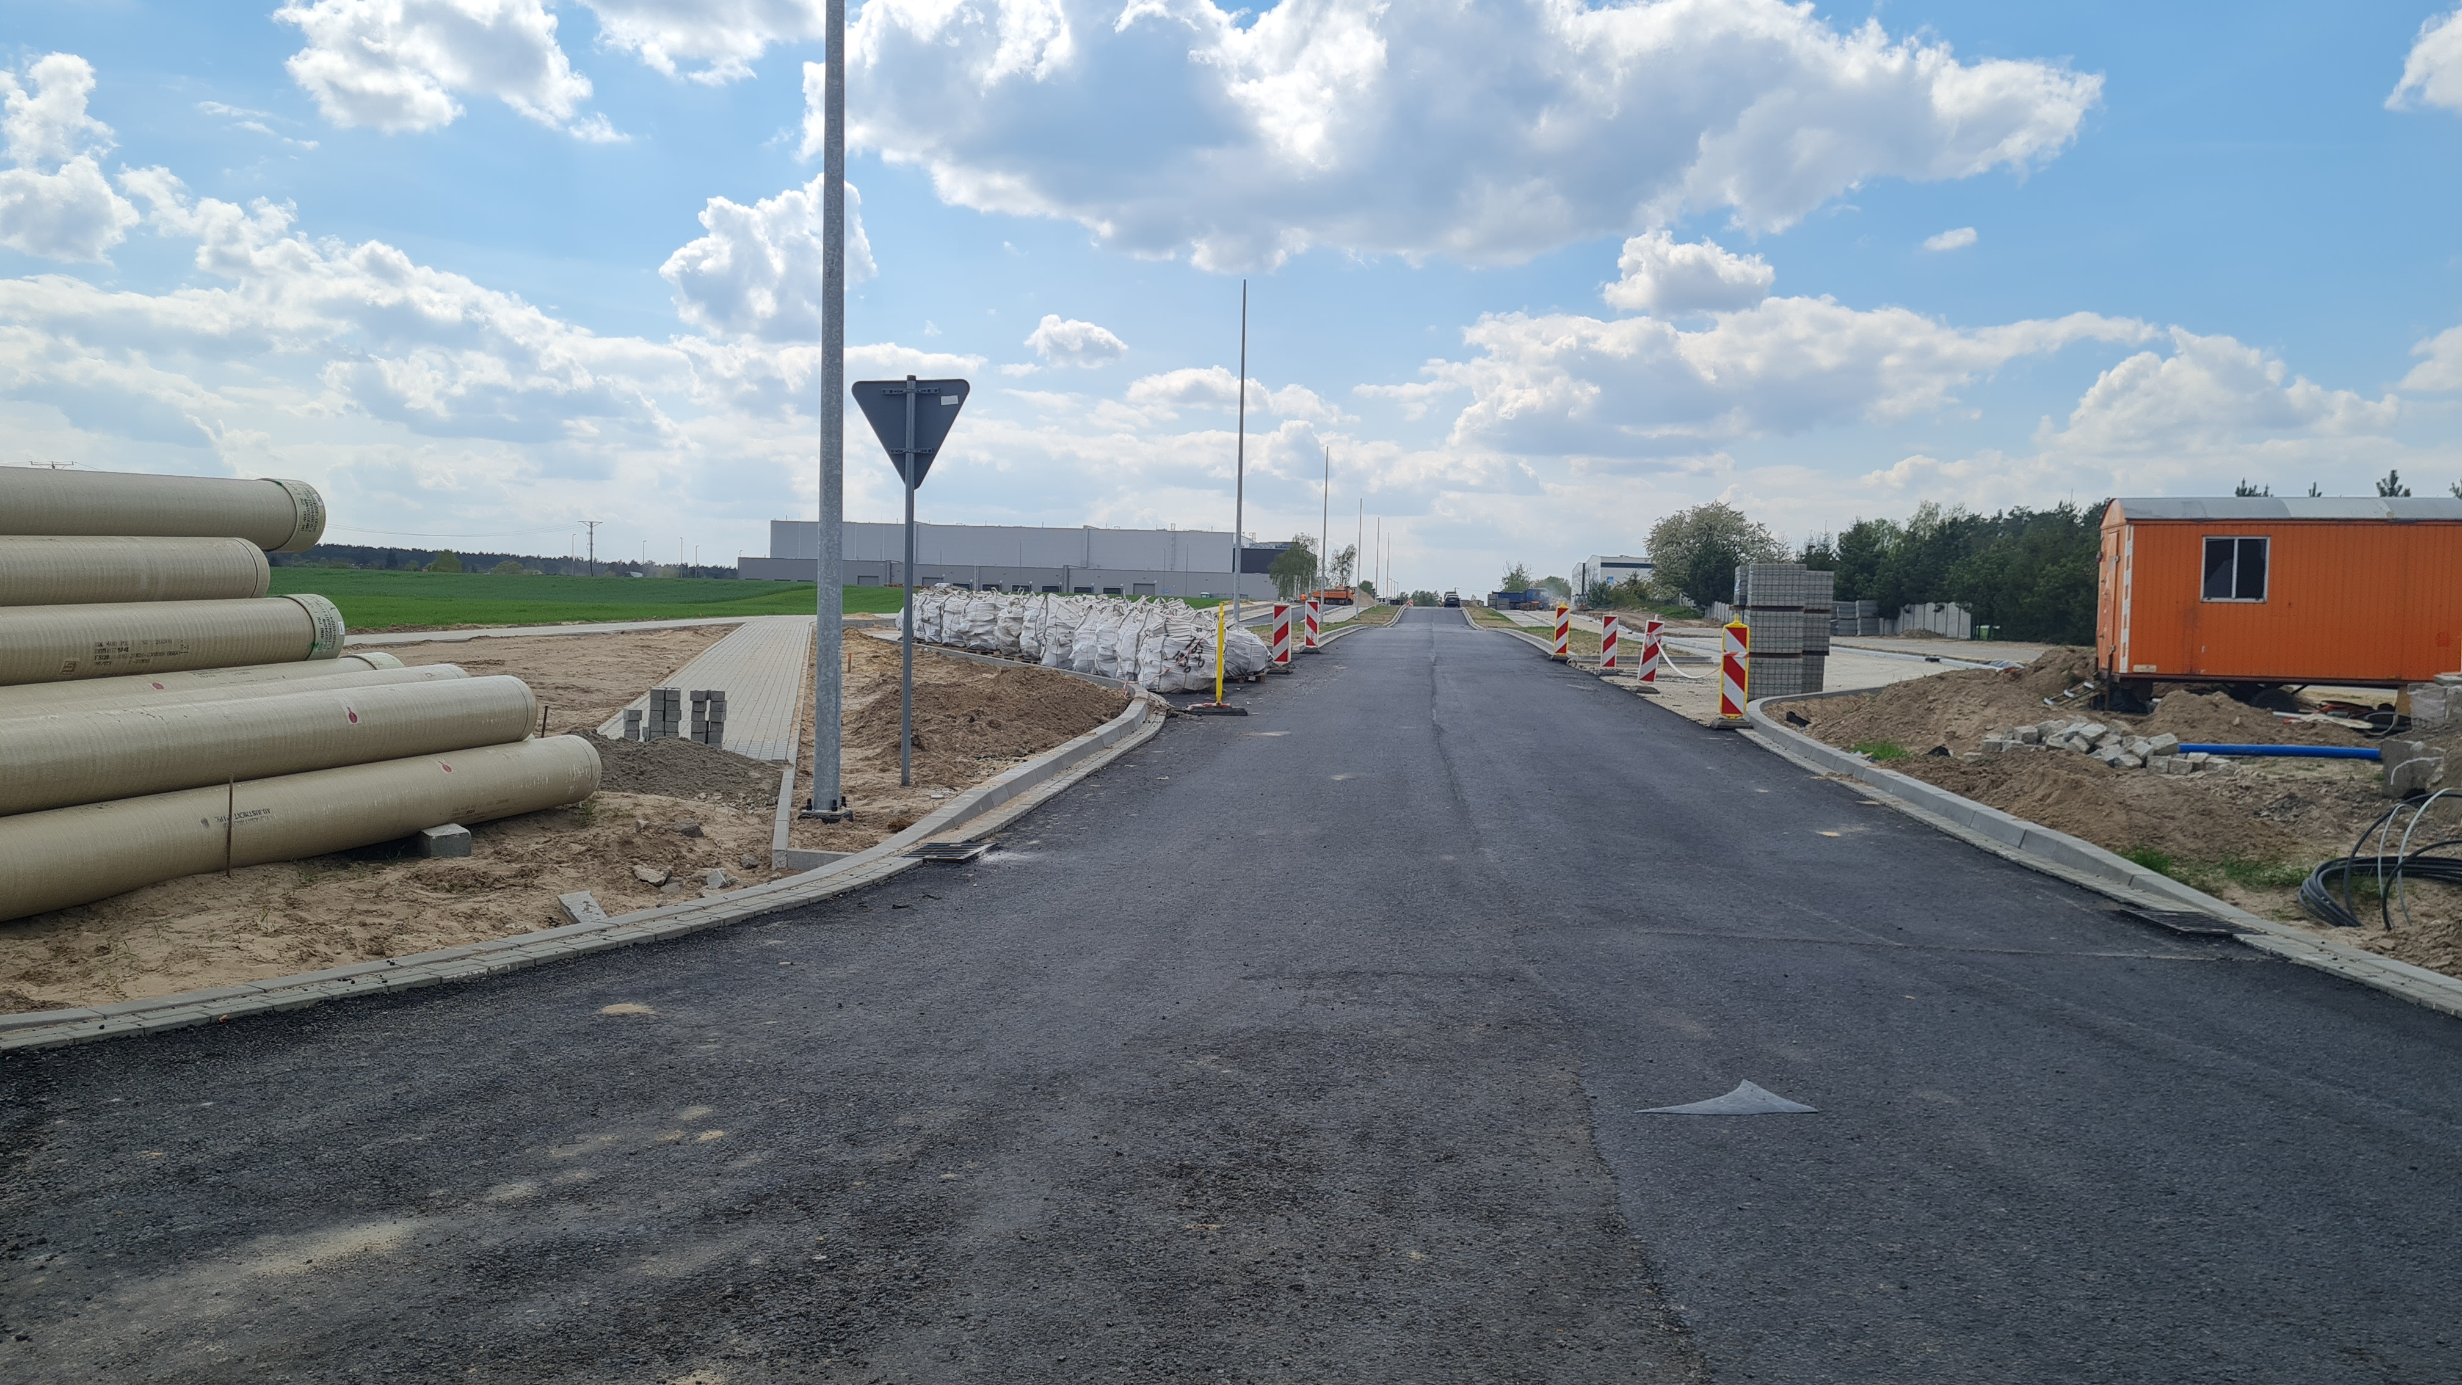
Inwestycje wieloletnie: rozpoczęte w 2021 r. – Budowa ulicy Lema w Mosinie
W ramach inwestycji wybudowana zostanie jezdnia, chodniki i ścieżka rowerowa. Powstanie także zatoka postojowa dla autobusu, zatoki parkingowe dla samochodów osobowych oraz miejsca parkingowe dla TIR-ów z pętlą, która umożliwi ich powrót na ul. Śremską.
Główne założenia dla budowy ulicy Lema:
1) zmniejszenie natężenia ruchu i korków w centrum miasta.
Ulica Lema będzie alternatywą wyprowadzenia ruchu samochodowego poza Osiedle nr 4 „Za Barwą”. Modernizowana jest linia kolejowa do granicy województwa wielkopolskiego, a po jej zakończeniu zwiększy się ruch pociągów pasażerskich i towarowych. Z powodu zamkniętych, już teraz często, przejazdów kolejowych na ul. Targowej i Sowinieckiej, tworzą się w tym rejonie korki, które po modernizacji linii kolejowej mogą być jeszcze większe. Budując ulicę Lema, która przez alternatywny przejazd tunelem pod wiaduktem na ul. Śremskiej, będzie objazdem w przypadku zamkniętych rogatek, Gmina chce te korki zminimalizować, chce też ograniczyć natężenie ruchu w ścisłym centrum miasta. Na ul. Targowej, na wysokości ul. Czarnieckiego, będzie wybudowane wyniesione przejście dla pieszych, będą też wyniesienia dla pieszych w samym centrum.
2) zwiększenie bezpieczeństwa dzieci i młodzieży w drodze do szkoły.
W ramach budowy ul. Lema powstanie chodnik i ścieżka rowerowa, którą bezpieczniej będą mogli przemieszczać się, pieszo lub rowerem, uczniowie mosińskiej „dwójki” – młodzi mieszkańcy Osiedla nr 2. Powstanie naturalny, bezpieczny przejazd i przejście do Szkoły Podstawowej nr 2 przy ul. Sowinieckiej.
3) wyprowadzenie postoju TIR-ów z ul. Gałczyńskiego.
Po wybudowaniu ul. Lema powstanie miejsce do parkowania samochodów ciężarowych, którego do tej pory nie było na terenie Mosiny.
Tym samym, zgodnie z przepisami kodeksu drogowego obowiązywać będzie zakaz parkowania TIR-ów poza wyznaczonym do tego miejscem przy ul. Lema. Całkowicie zniknie problem parkowania TIR-ów na ulicach miasta.
Całkowity koszt realizacji zadania szacowany jest na kwotę 8.738.601,64 zł, z czego w roku 2021 przeznaczono środki w kwocie 2.156.834,99 zł, a na rok 2022 w kwocie 6.581.766,65 zł (dofinansowanie 4.023.120,51)

Slide 39
W roku 2021 zrealizowano kilkadziesiąt mniejszych zadań inwestycyjnych. Wykonane projekty powinny mieć kontynuację w latach następnych
OŚWIETLENIE
Projekty oświetlenia:
Projekt oświetlenia ulicy Mosińskiej od nr 2 do ulicy Łubinowej w Borkowicach | 8 364,00
Projekt oswietlenia ulicy Polnej w Bolesławcu | 4 920,00
Projekt oświetlenia ulicy Wspólnej w Dymaczewie Nowym | 4 182,00
Projekt oświetlenia ulicy Zofii Stryjeńskiej i ul. Jacka Malczewskiego w Mosinie | 6 888,00
Projekt oświetlenia ulicy Polnej w Nowinkach | 6 396,00
Projekt oświetlenia ulicy Gajowej w Mosinie | 5 289,00
Budowy :
Budowa oświetlenia ulicy Promienistej, Słonecznej i Tęczowej w Mieczewie | 93 414,00
Budowa (przedłużenie) oświetlenia do przejazdu kolejowego w Pecnej ul. Różana | 18 593,10
Budowa oświetlenia na ul. Królowej Jadwigi i Kazimierza Odnowiciela w Mosinie | 35 614,50
Budowa oświetlenia w Krosinku, ul. Wierzbowa - za Kanałem Mosińskim | 24 214,50
Budowa oświetlenia ul. Strzelecka - mikropark przy ulicy Chełmońskiego w Mosinie | 27 245,25
Budowa oświetlenia w Mosinie, ul. Śliwkowa | 30 074,40
Budowa oświetlenia w Krośnie rejon ul. Tylnej, Wiosennej | 22 256,20
Budowa oświetlenia w Daszewicach, ulica Dolna i Jesienna | 41 045,25
Budowa oświetlenia ulicy Fiedlera w Rogalinku | 27 245,25
Budowa oświetlenia na ulicy Bajkowej w Borkowicach | 32 195,25
Budowa oświetlenia na ulicy Kalinowej w Radzewicach | 12 510,20
Budowa oświetlenia ulicy Krótkiej i Spokojnej w Drużynie | 6 888,00
Budowa oświetlenia przy placu zabaw na ulicy Czajkowskiego w Mosinie | 6 688,80
Budowa oświetlenia ul. Nad Lasem w Sowinkach | 12 670,10
Liczba nowych lamp ulicznych postawionych w 2021 roku to 157 słupów i 179 opraw oświetleniowych
DROGI
Projekty ulic:
Projekt ul. Chodkiewicza w Mosinie | 18 536,10
Projekt ul. Promowej w Czapurach | 63 714,00
Projekt ul. Tylnej w Krośnie | 32 595,00
Projekt i budowa odwodnienia ul. Podgórna i Mostowa w Rogalinku | 43 000,00
Projekt chodnika ul. Dębowa w Nowinkach | 32 595,00
Budowy:
Budowa chodnika ul. Obrzańska w Mosinie | 137 101,11
Budowa ulicy Piaskowej od ulicy Czereśniowej do ulicy Topolowej wraz z przebudową Łąkowej | 423 775,34
Budowa ul. Lema w Mosinie | 2 156 834,99

Slide 40
W roku 2021 zrealizowano kilkadziesiąt mniejszych zadań inwestycyjnych c.d.
W 2021 roku zrealizowano m.in.:
Przebudowa świetlicy wiejskiej w Krajkowie | 94 253,46
Projekt i wykonanie instalacji fotowoltaicznej w budynkach świetlic wiejskich w Żabinku, Mieczewie i Borkowicach | 20 295,00
Modernizacja starej części świetlicy w Sowinkach w zakresie podłączenia do nowej instalacji c.o. wraz z wymianą instalacji wewnętrznych | 137 014,50
Budowa pomostu pływającego wraz z trapem zejściowym nad Jeziorem Łódzko-Dymaczewskim w Dymaczewie Nowym | 269 985,00
Opracowanie projektu Ptasiego Parku | 12 853,55
Szkółka leśna w Żabinku (zadanie współfinansowane z WFOŚiGW w kwocie 39.200,00) | 49 000,00
Projekt i budowa Skateparku | 77 490,00
Utworzenie strefy rekreacyjnej na Pożegowie - zakup urządzeń małej architektury | 16 595,00
Aktualizacja dokumentacji projektowej budowy sieci kanalizacji sanitarnej w odnodze ul. Sowinieckiej w Mosinie w związku ze zmianami powstałymi podczas przebudowy ulicy Sowinieckiej | 78 597,00
Koncepcja adaptacji budynku "Kokotek" | 29 667,60
W 2021 roku zrealizowano również kilkadziesiąt zadań inwestycyjnych w ramach środków wydatkowanych przez jednostki pomocnicze – nakłady w oświetlenie, place zabaw, świetlice, zakup traktorków do koszenia trawy

Slide 41
Środki zewnętrzne na realizację przyszłych zadań
W dniu 17 listopada 2021 roku w odpowiedzi na złożony wniosek o dofinansowanie z Programu Rządowy Fundusz Polski Ład: Program Inwestycji Strategicznych Gmina Mosina otrzymała WSTĘPNĄ PROMESĘ. Promesa inwestycyjna to dofinansowanie w kwocie 10.450.000,00 zł dotyczące realizacji zadań: Budowa ulic Kazimierza Odnowiciela, Bolesława Krzywoustego, Kazimierza Wielkiego, bez nazwy (odwodnienie) oraz ul. Kopernika, Kasztanowa, ul. Chopina (frag.).
Zgodnie z przyznaną promesą Gmina miała 6 m-cy na ogłoszenie postępowania zakupowego mającego na celu wyłonienie Wykonawcy i dotrzymała tego terminu. Na dzień dzisiejszy wiemy już, że w wyniku postępowania został wyłoniony Wykonawca a niebawem rozpoczną się prace budowlane.

Slide 42
Przychody i rozchody w 2021 r.
Przychody wykonano w kwocie 14.219.675,24 zł, na którą składają się:
5.000.000,00 zł – przychody ze sprzedaży innych papierów wartościowych,
9.219.675,24 zł - są to wolne środki, o których mowa w art.217 ust.2 pkt 6 ustawy o finansach publicznych.
Wykonanie rozchodów stanowi kwotę 9.500.000,00 zł – wykup innych papierów wartościowych (obligacji)

Slide 43
Równoważenie budżetu w części dotyczącej dochodów i wydatków bieżących
Zgodnie z art.242 ustawy o finansach publicznych wykonane wydatki bieżące nie mogą być wyższe niż wykonane dochody bieżące powiększone o przychody, o których mowa w art. 217 ust.2
Rok | wykonane dochody bieżące | wykonane wydatki bieżące | wydatki a dochody kol. 3:2
1 | 2 | 3 | 4
2020 | 171 350 429,31 | 162 411 606,24 | 95%
2021 | 195 062 891,21 | 173 789 426,35 | 89%
Saldo operacyjne budżetu z art.242 osiągnęło wartość dodatnią i wyniosło 21.273.464,86 zł.
W roku 2021 wykonane wydatki bieżące stanowią 89% wykonanych dochodów bieżących i jest to 6% spadek tej relacji w stosunku do wykonania roku 2020.
Jest to wynik racjonalnego gospodarowania środkami finansowymi Gminy i w związku z tym w roku 2021 nie doszło do niezachowania relacji, o której mowa w art. 242 uofp.

Slide 44
Obsługa zadłużenia – wskaźniki procentowe
Kształtowanie się relacji z art. 243 u.f.p.
Opis | Rok
 | 2021 | 2022 | 2023 | 2024 | 2025 | 2026 | 2027
Wskaźnik planowanej kwoty spłaty zobowiązań | 8,21% | 8,87% | 6,05% | 8,31% | 8,69% | 5,74% | 6,79%
Dopuszczalny wskaźnik spłaty zobowiązań | 15,64% | 12,97% | 10,95% | 10,62% | 9,82% | 10,02% | 9,53%
W 2021 roku indywidualny wskaźnik zadłużenia Gminy Mosina został spełniony. W Gminie Mosina nie występuje ryzyko niezachowania ustawowej relacji zadłużenia

